Slide 1
MAT1011期末复习（重点）
数学派，2025fall
区浩明 许浩哲

Slide 2
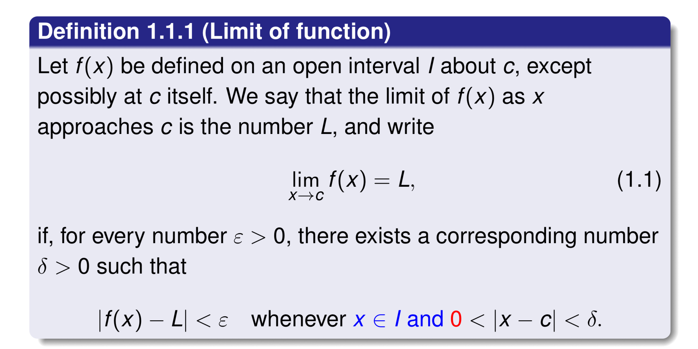
1.Limit

Slide 3
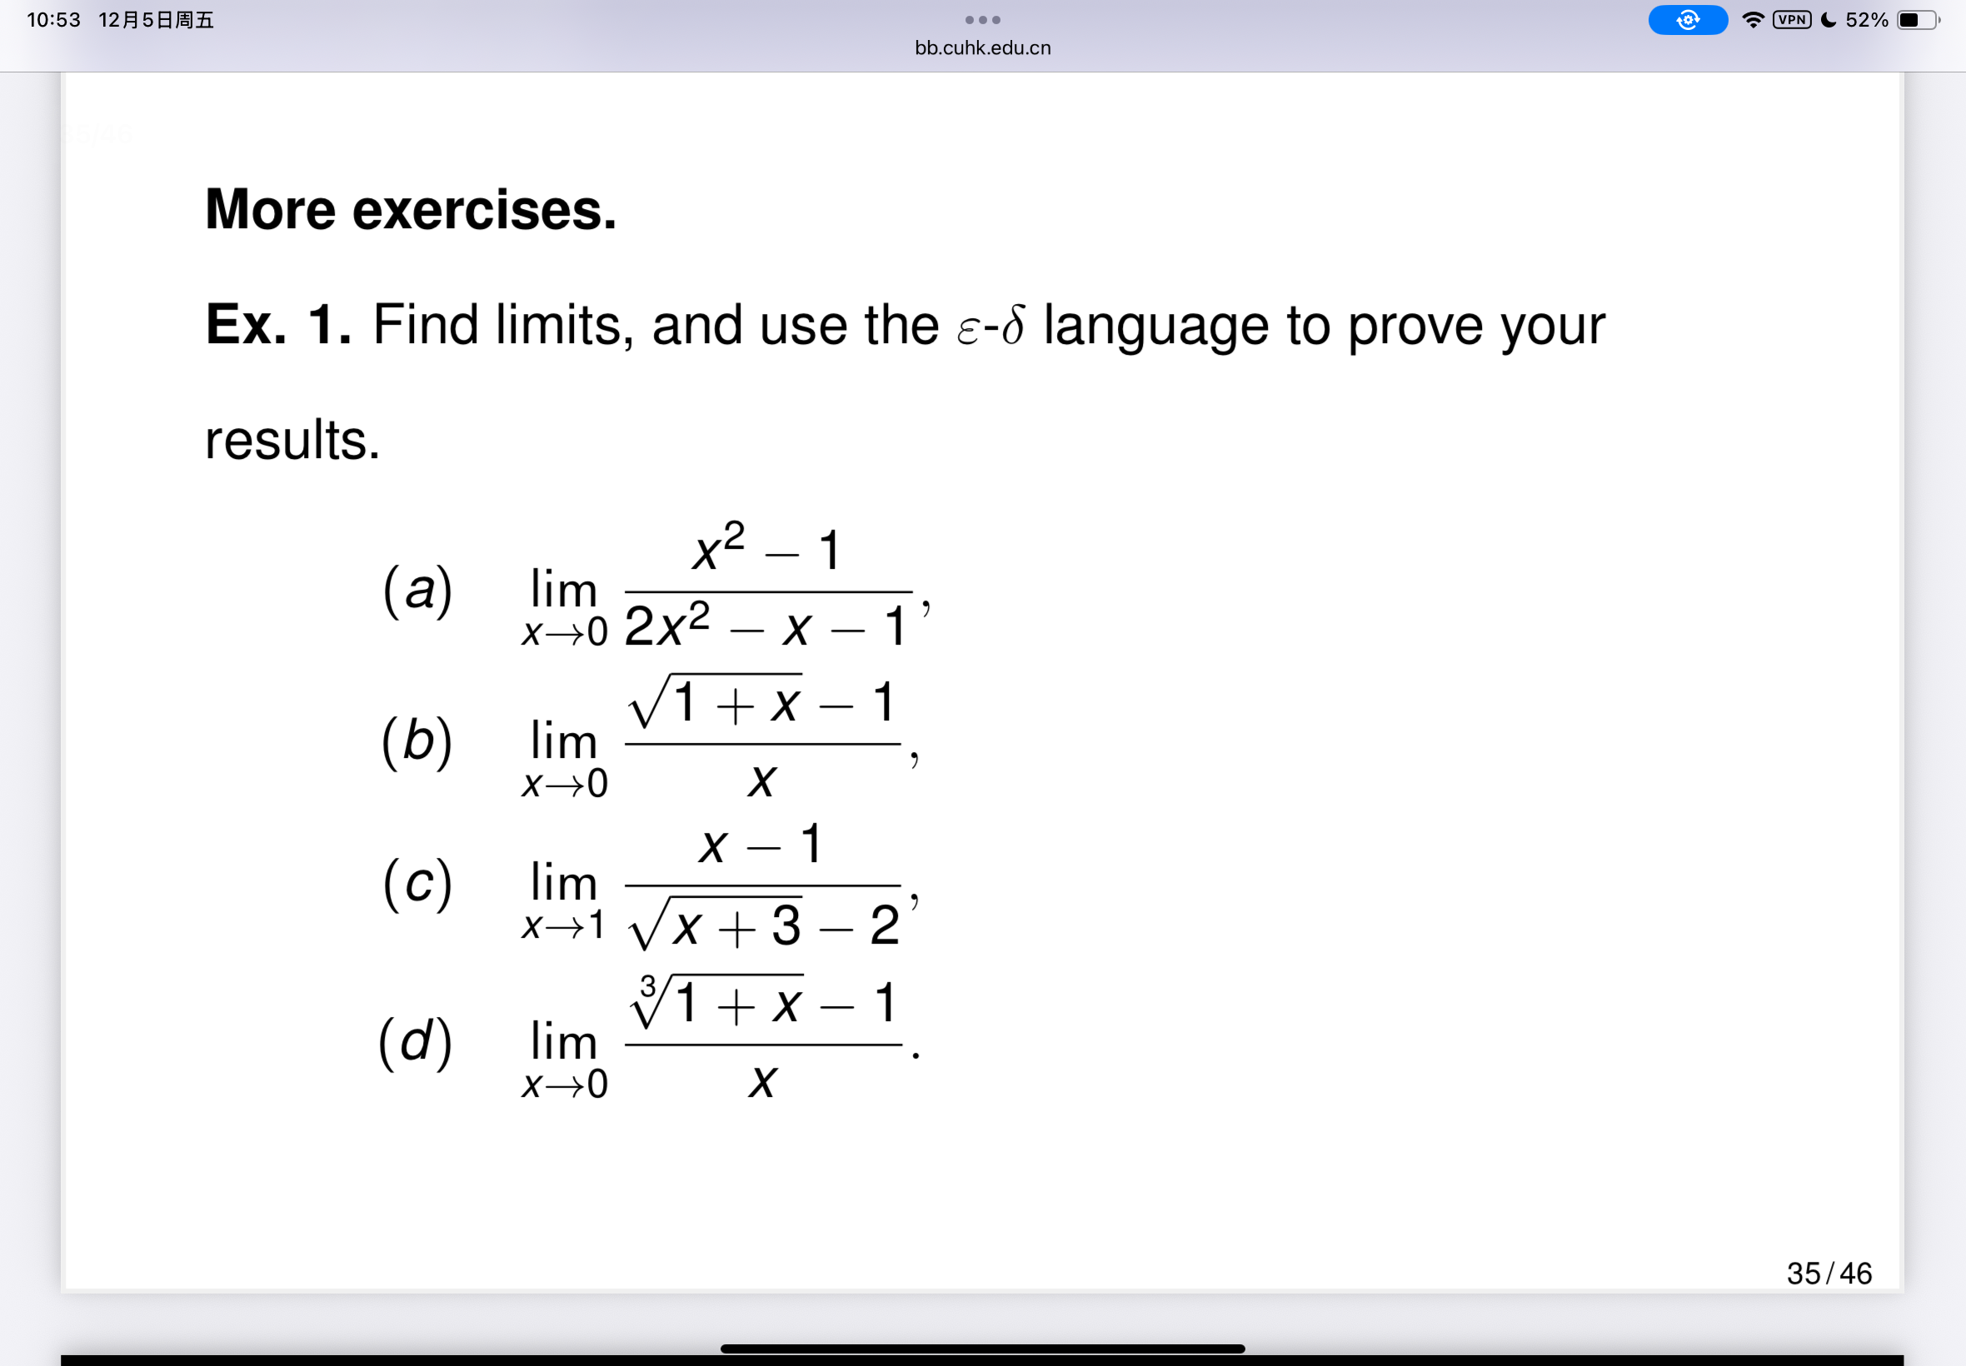

Slide 4
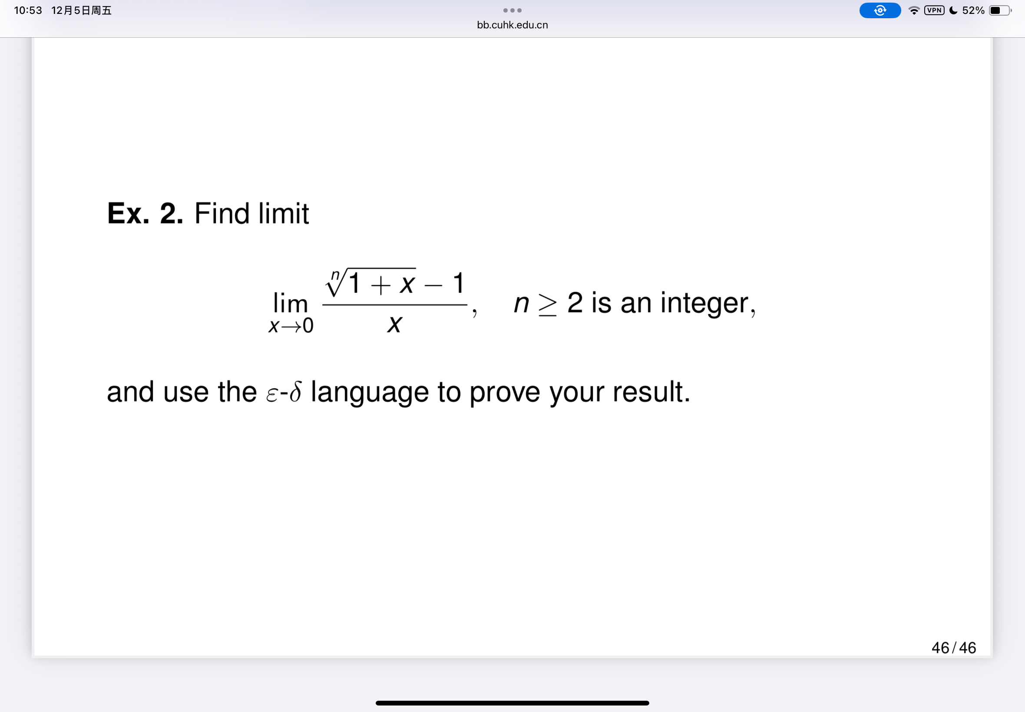
重要思路：根号换元

Slide 5
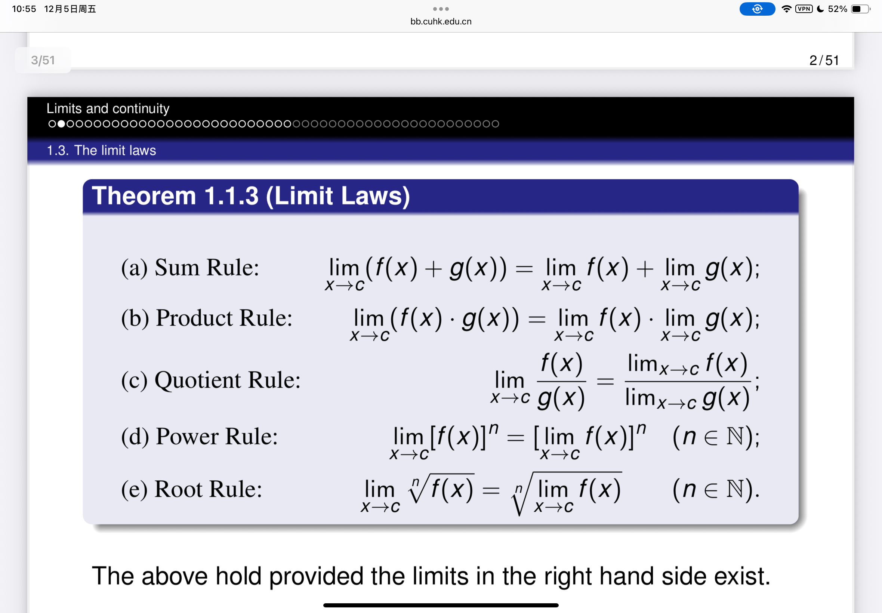

Slide 6
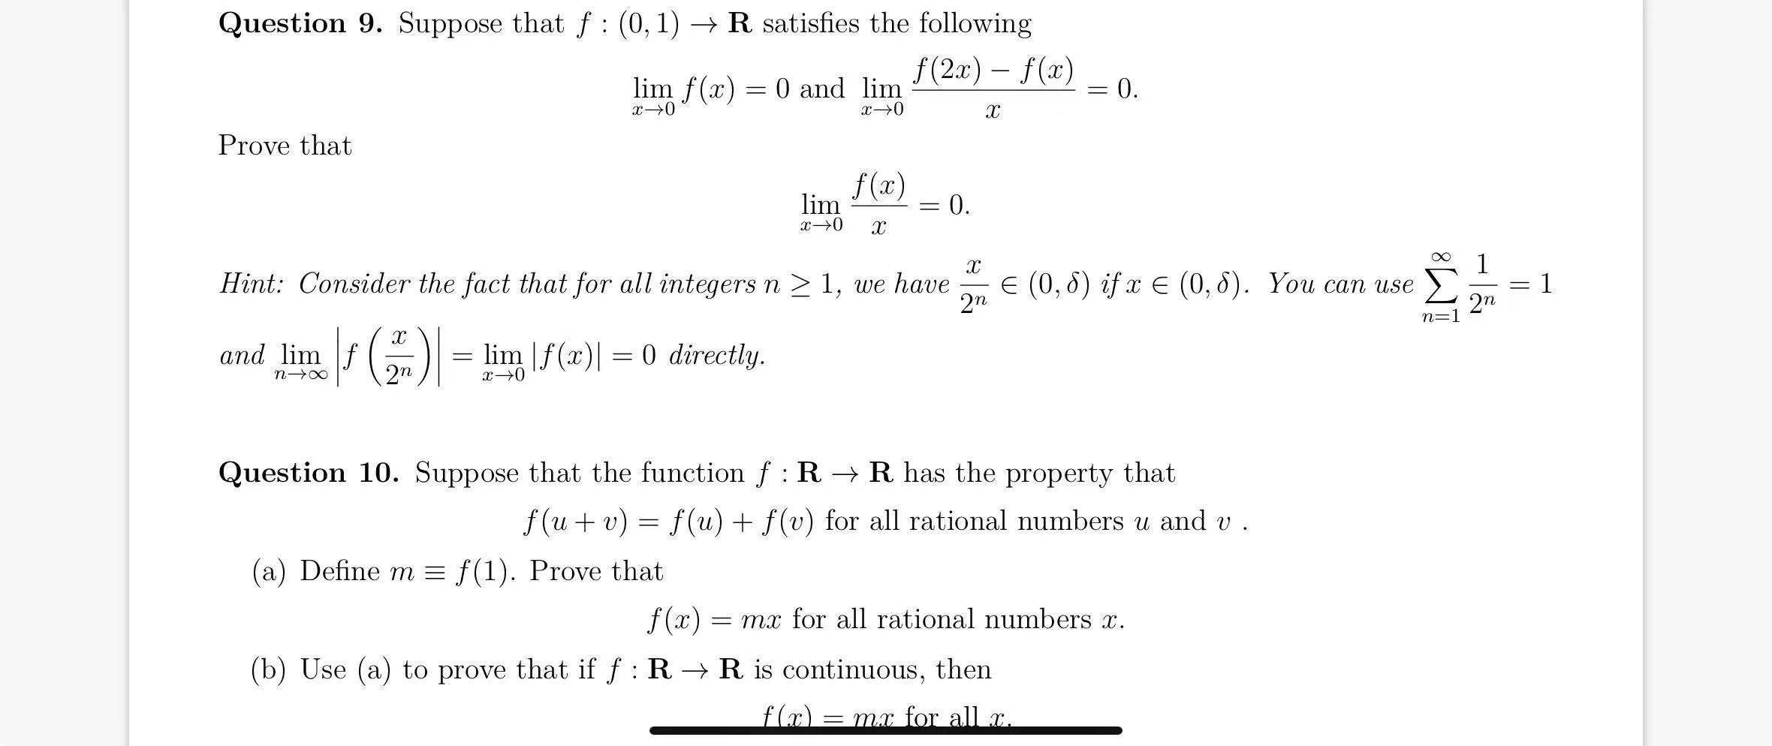
极限练习题

Slide 7
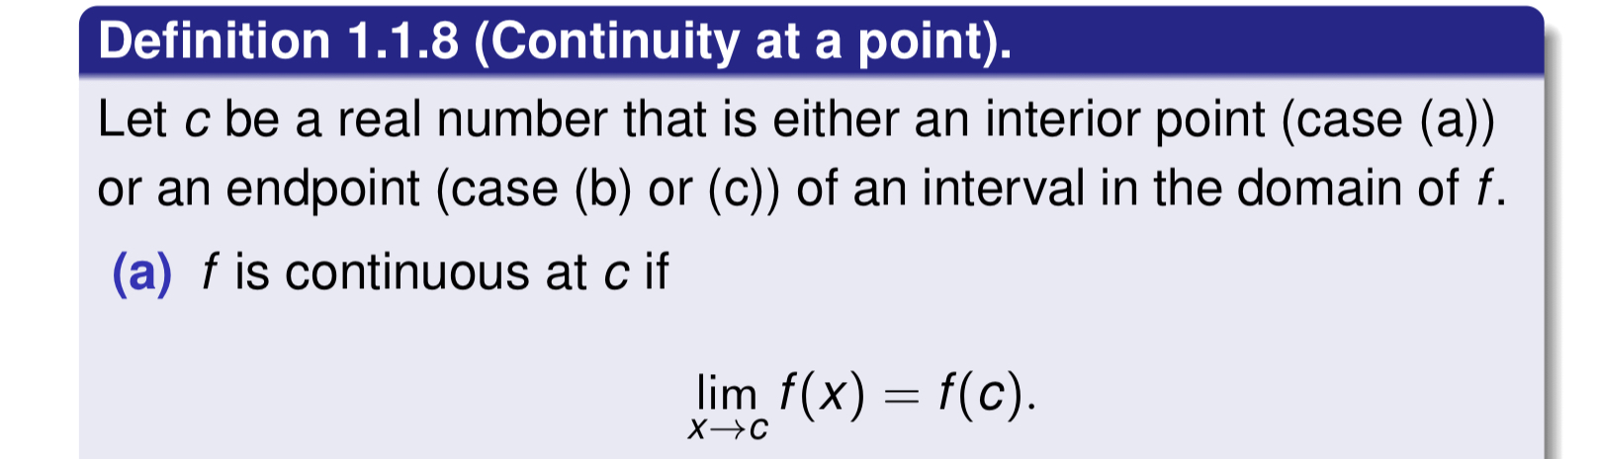
连续性

Slide 8
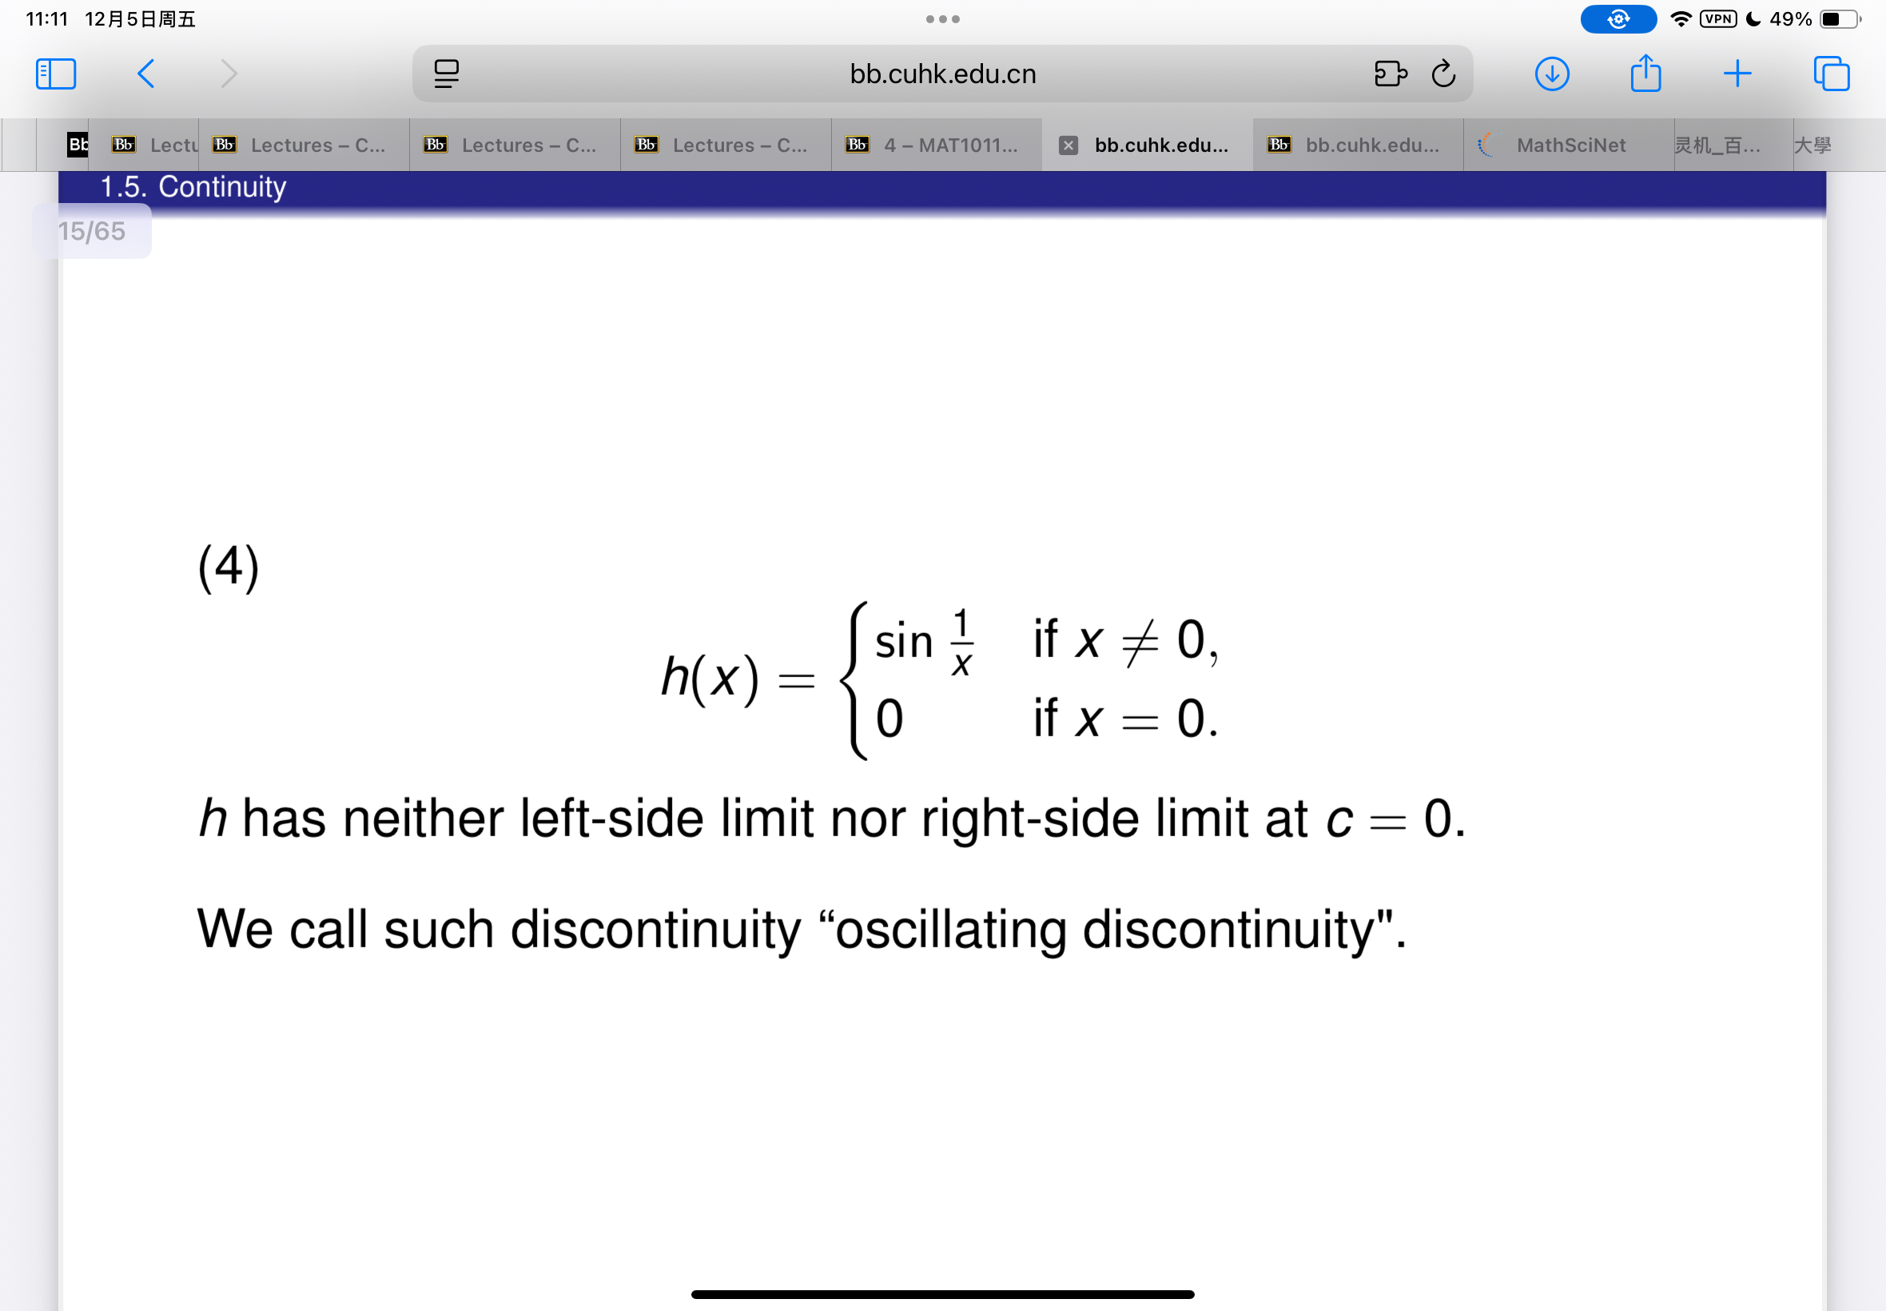
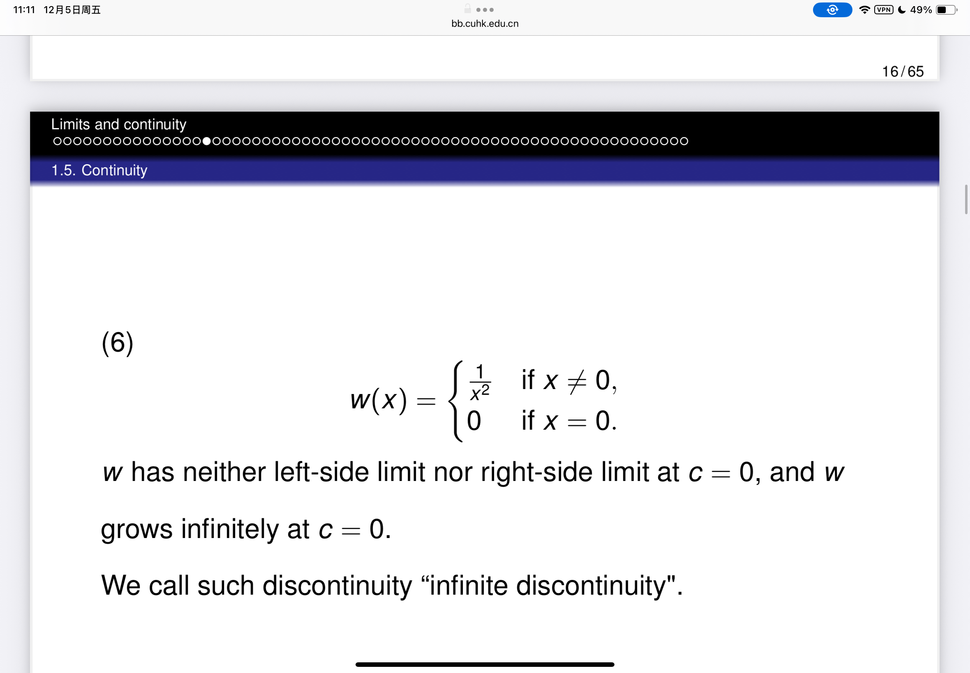
判断连续性—两个不连续的例子

Slide 9
连续性练习

Slide 10
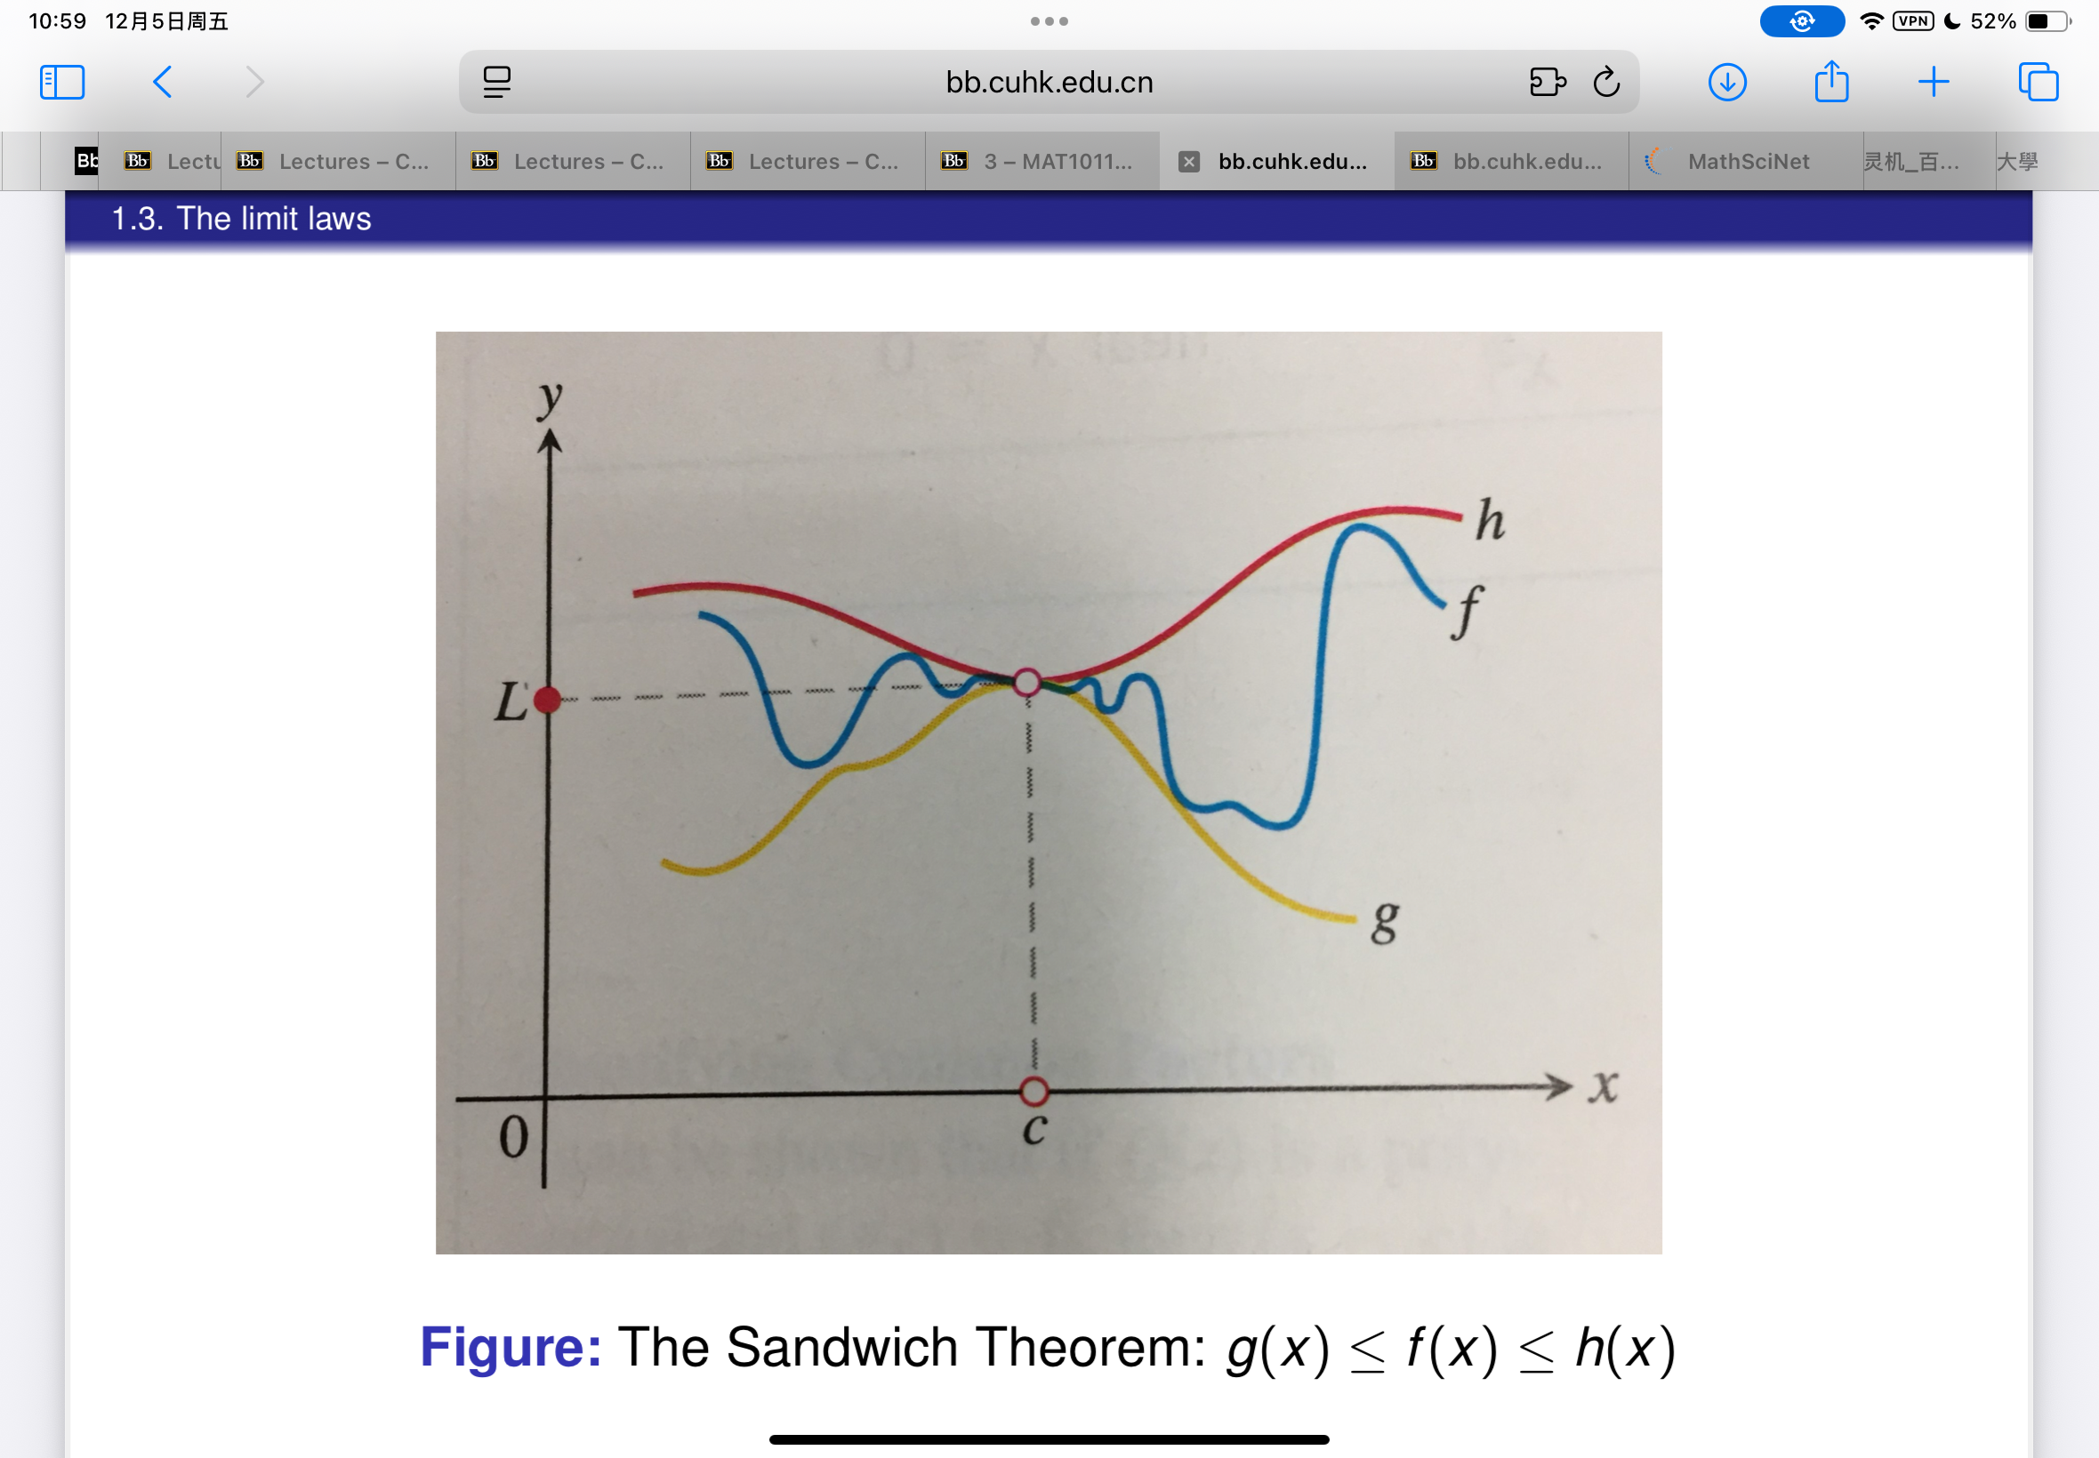
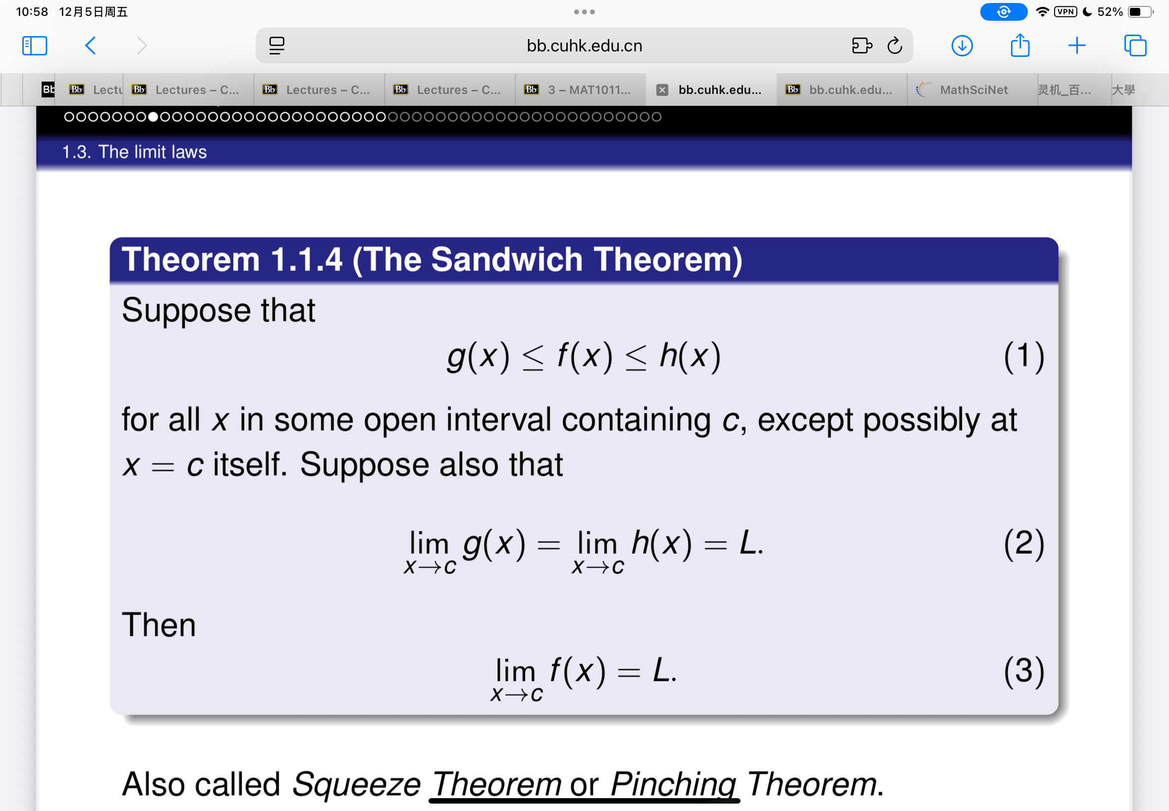
重要方法：夹逼定理

Slide 11
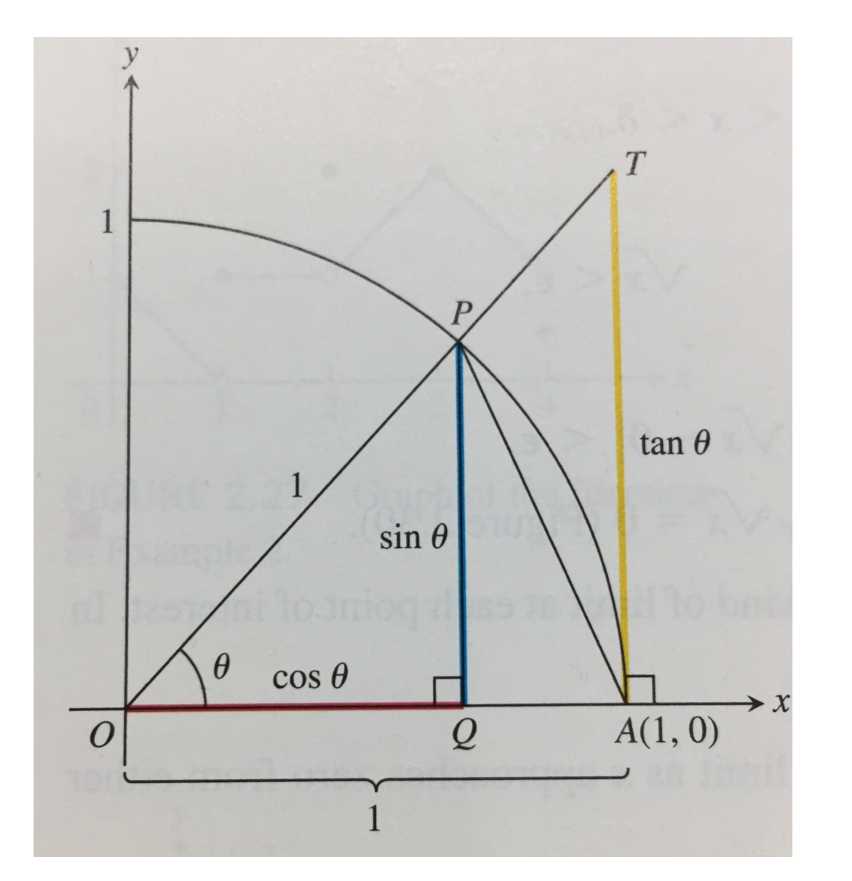
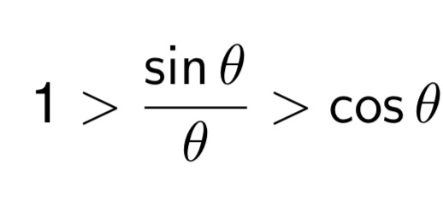
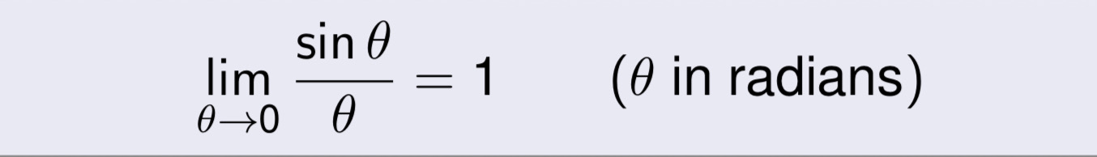
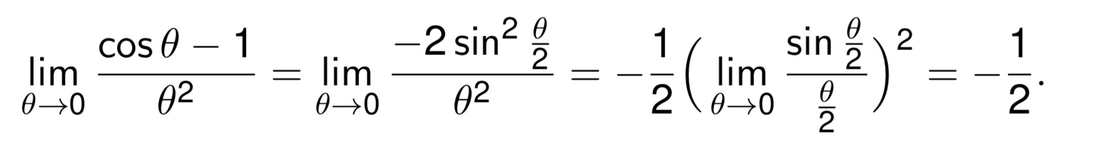
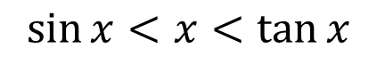
应用：解决三角中极限
$$\sin{x}<x<\tan{x}$$

Slide 12
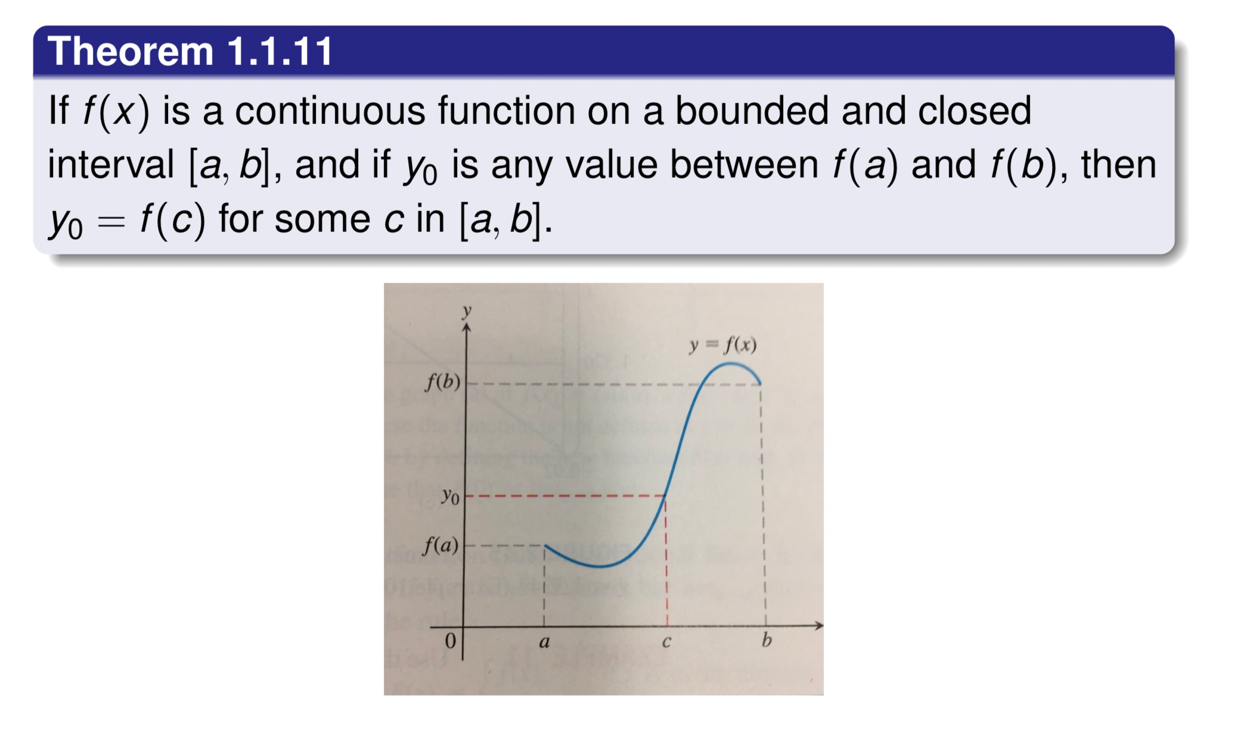
介值定理（IVT）
证明并不简单！

Slide 13
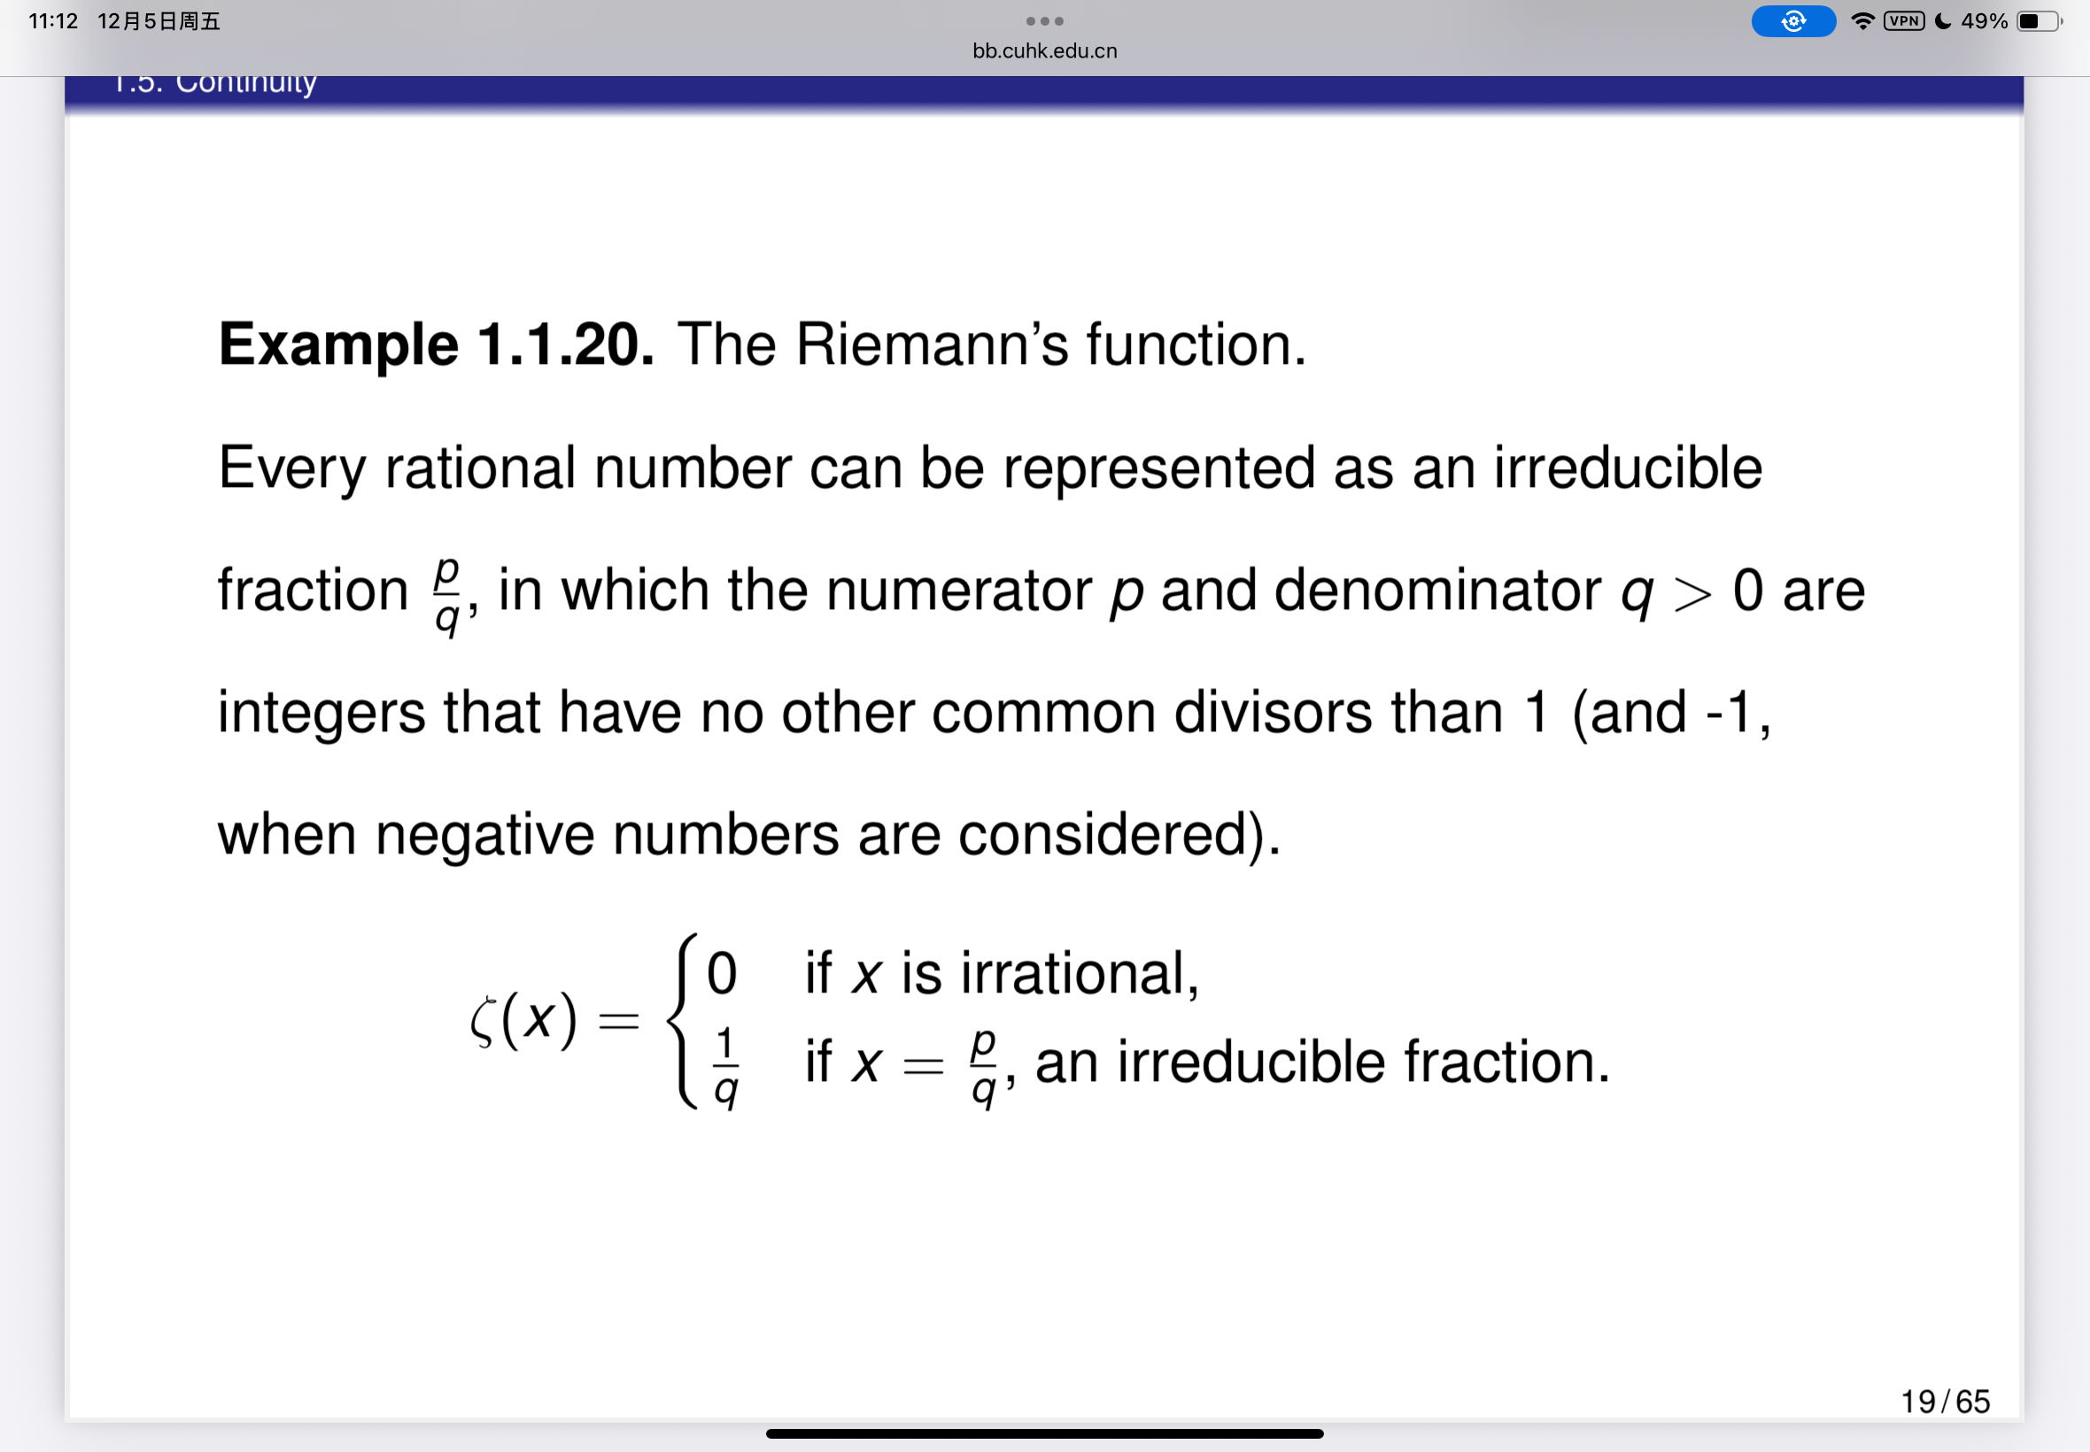
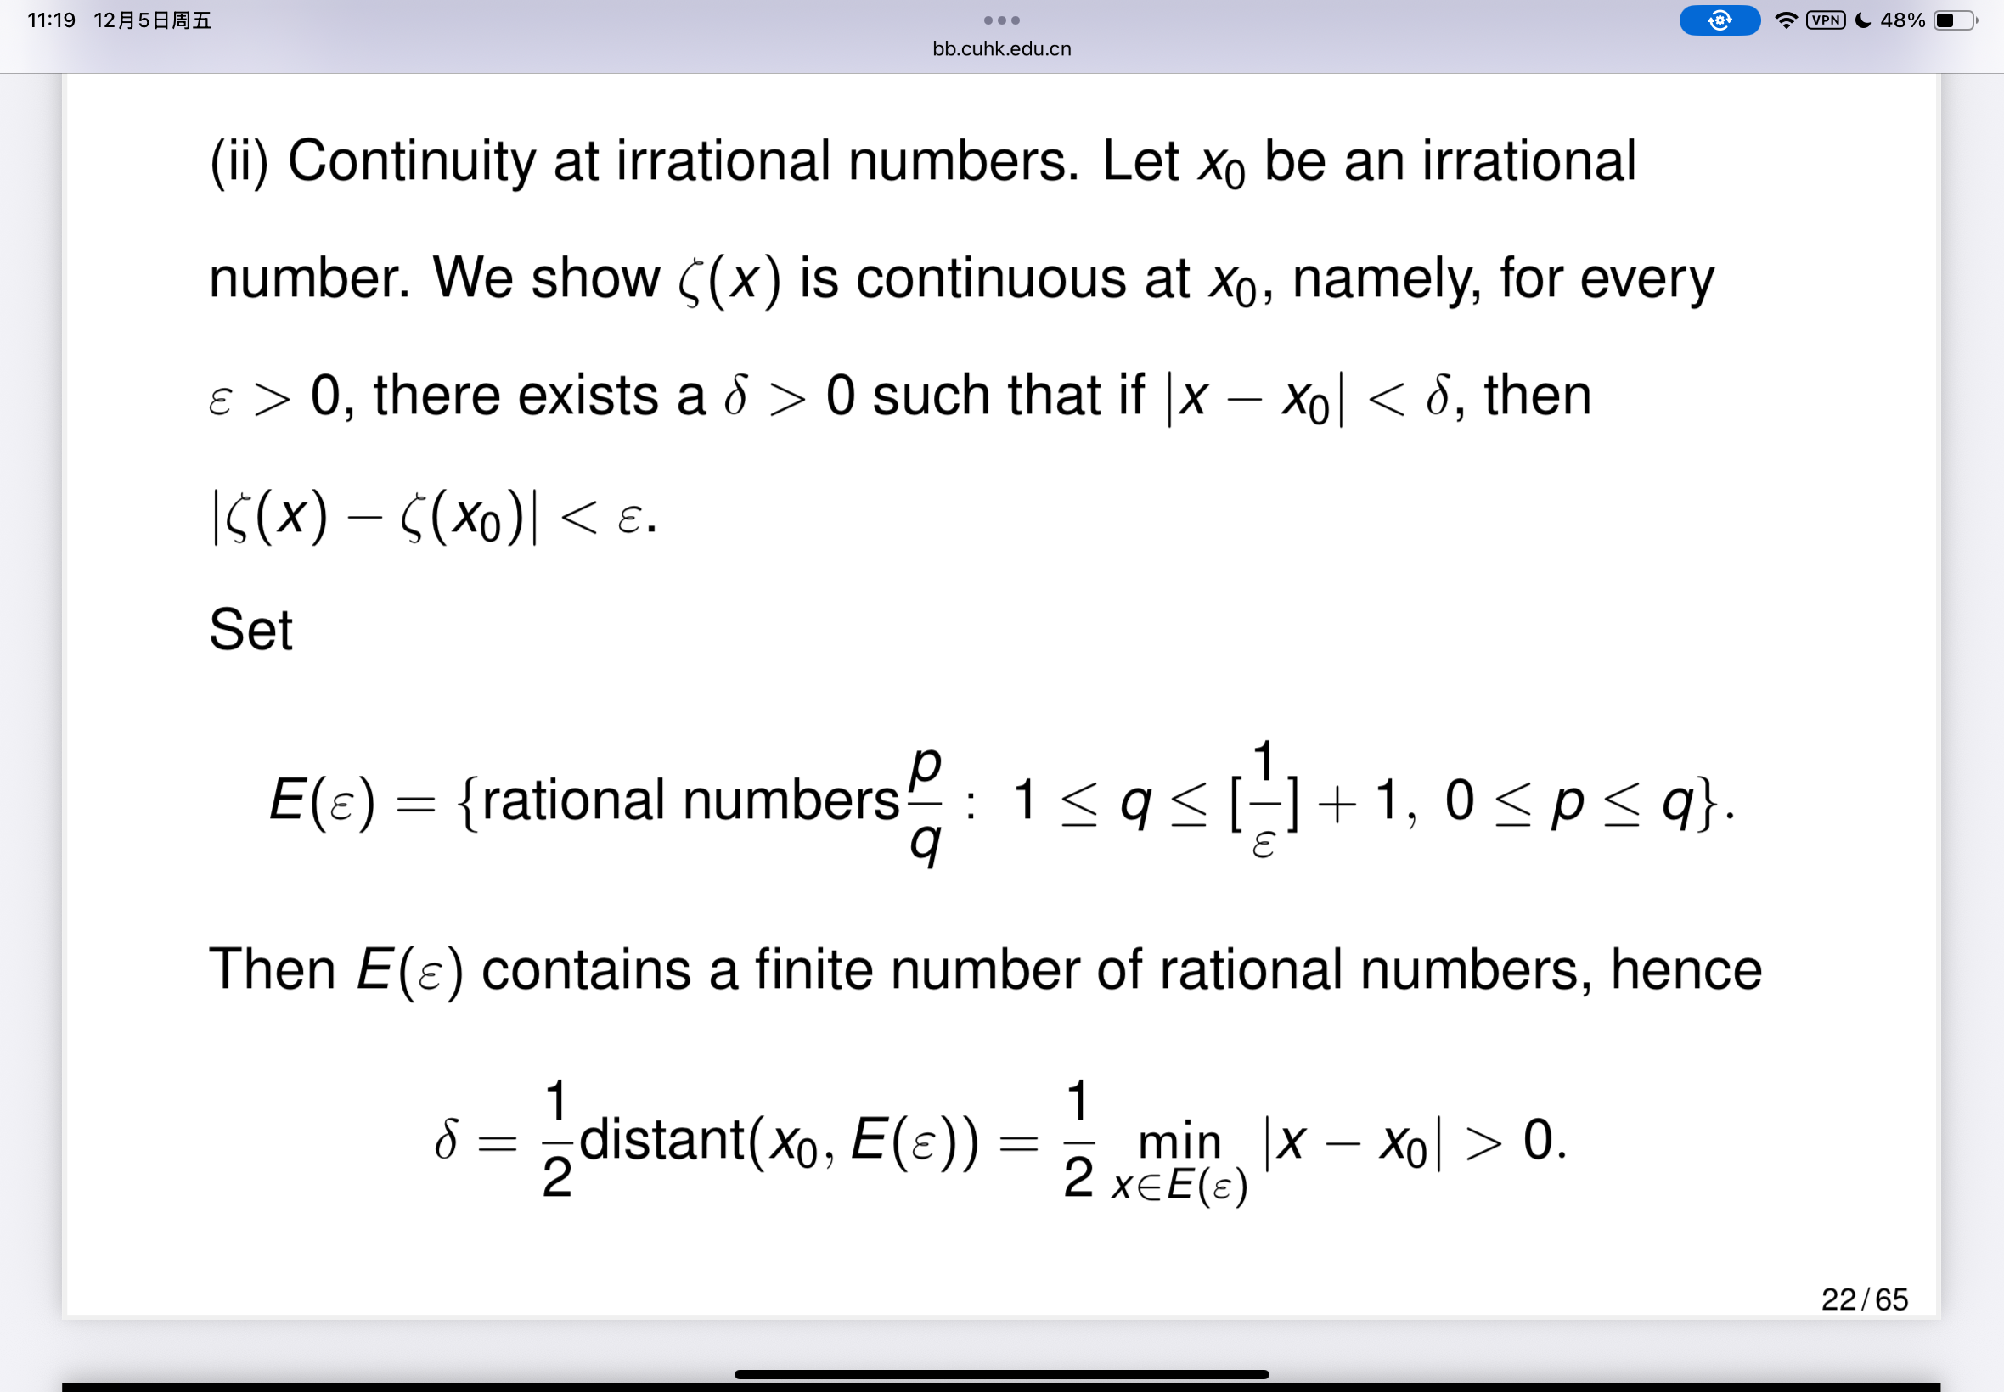
黎曼函数的连续性

Slide 14
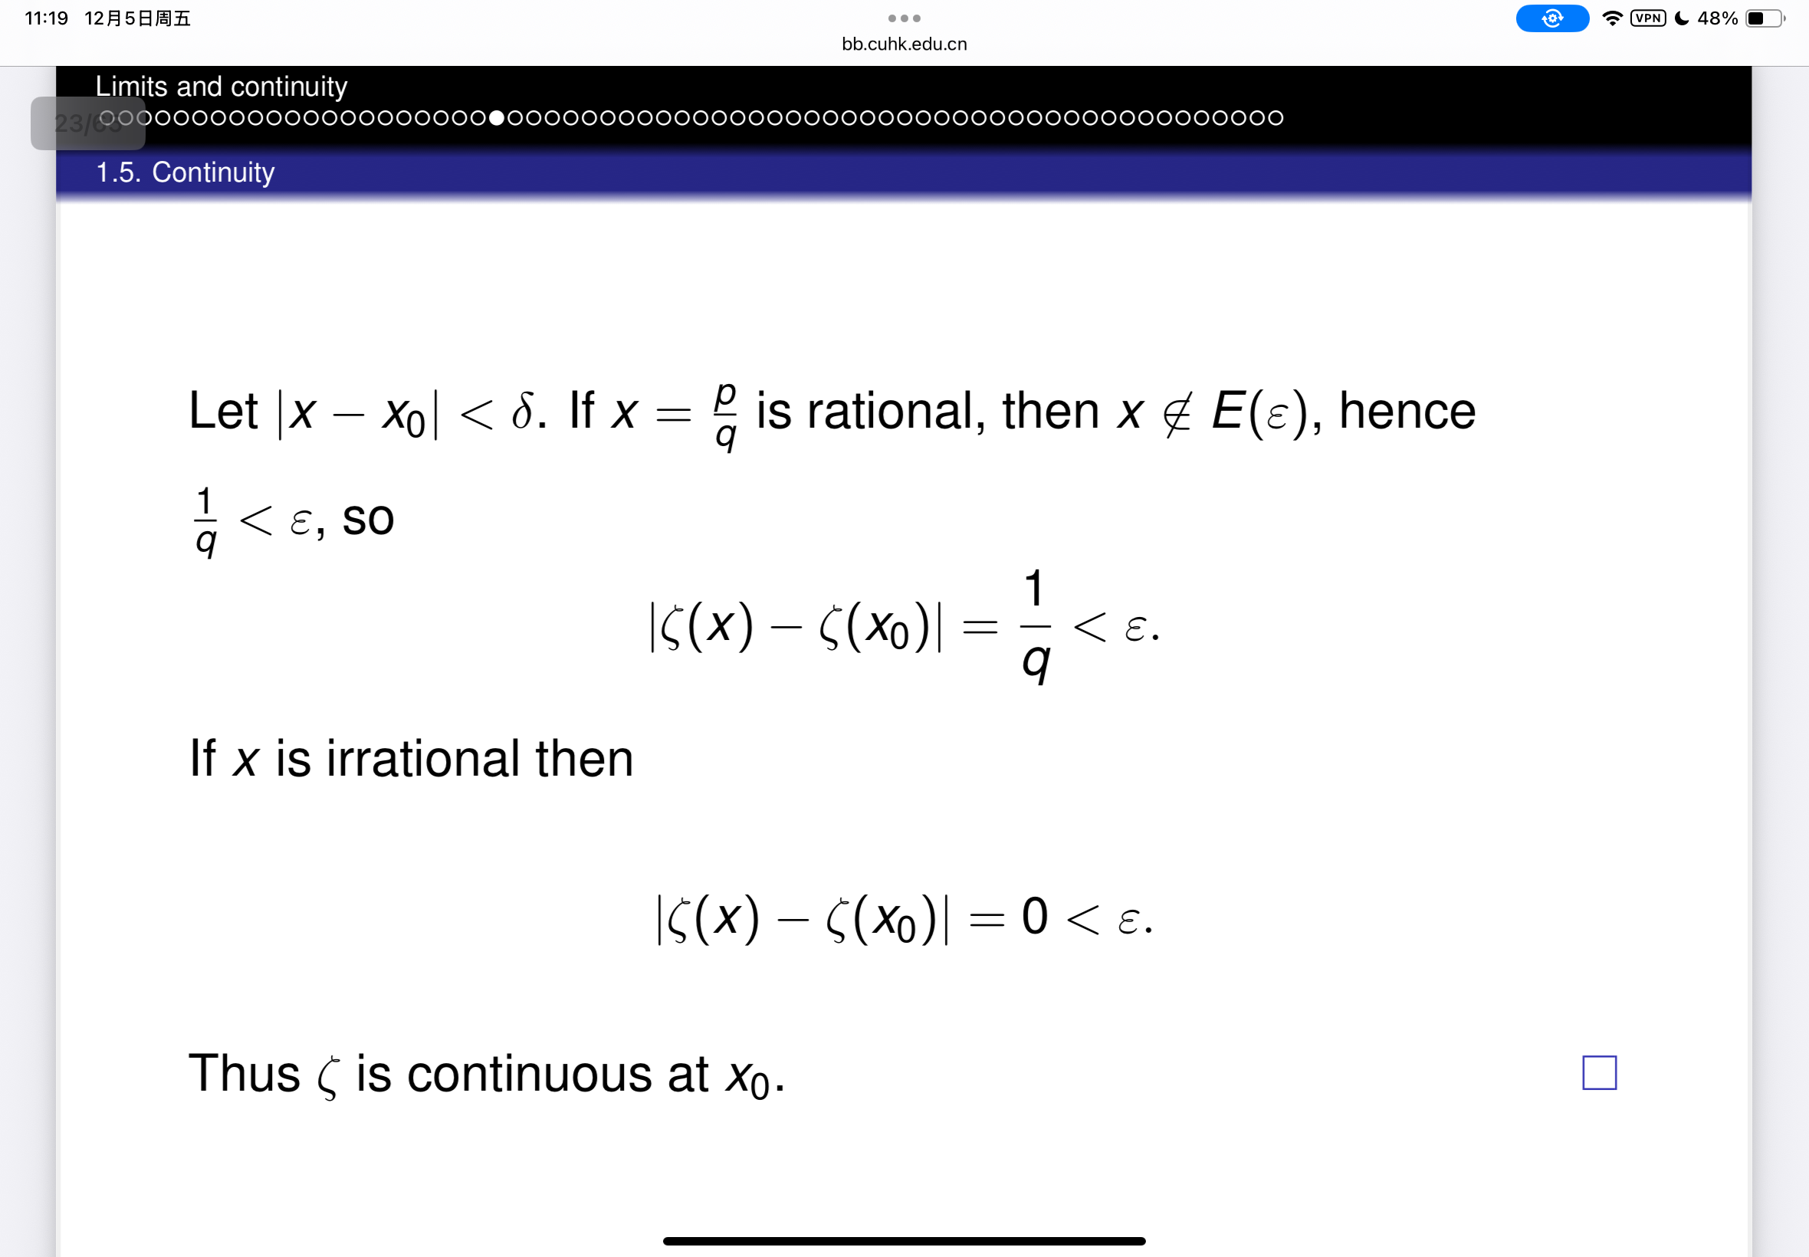

Slide 15
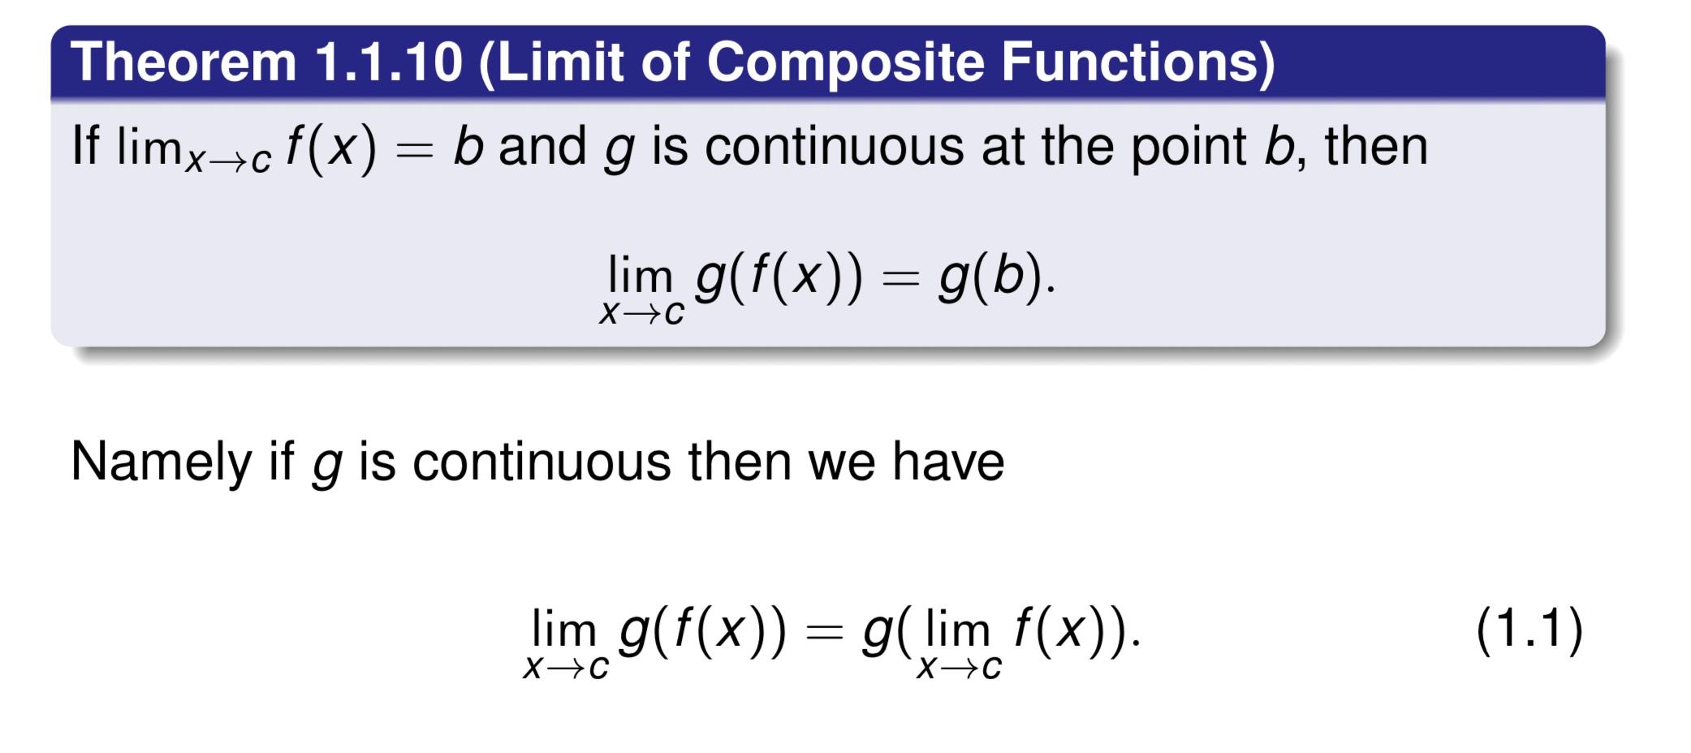
嵌套函数的极限

Slide 16
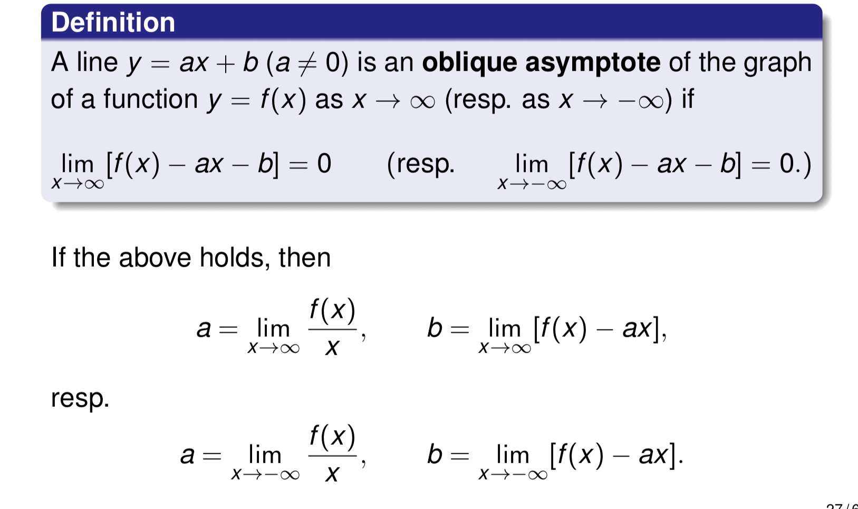
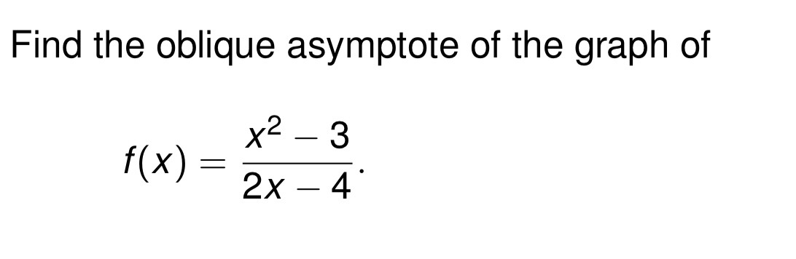
渐近线

Slide 17
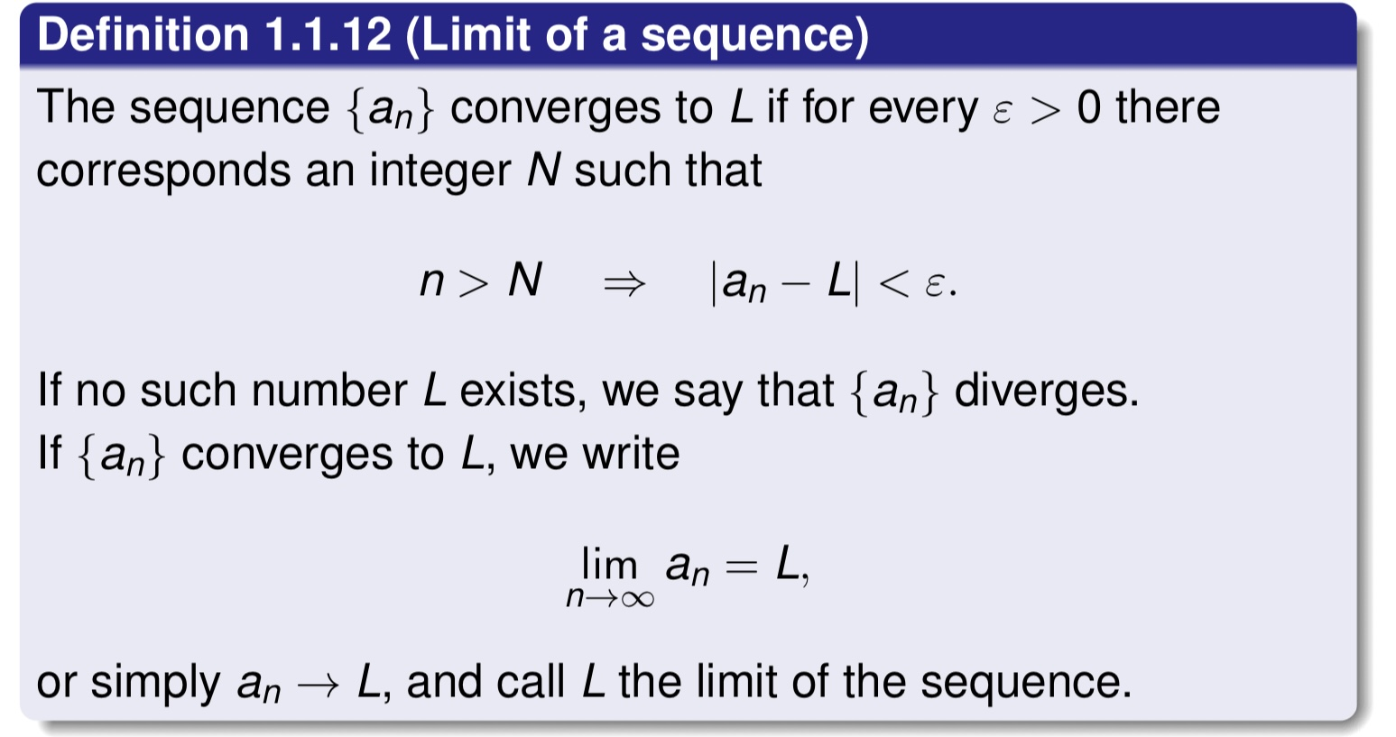
数列极限

Slide 18
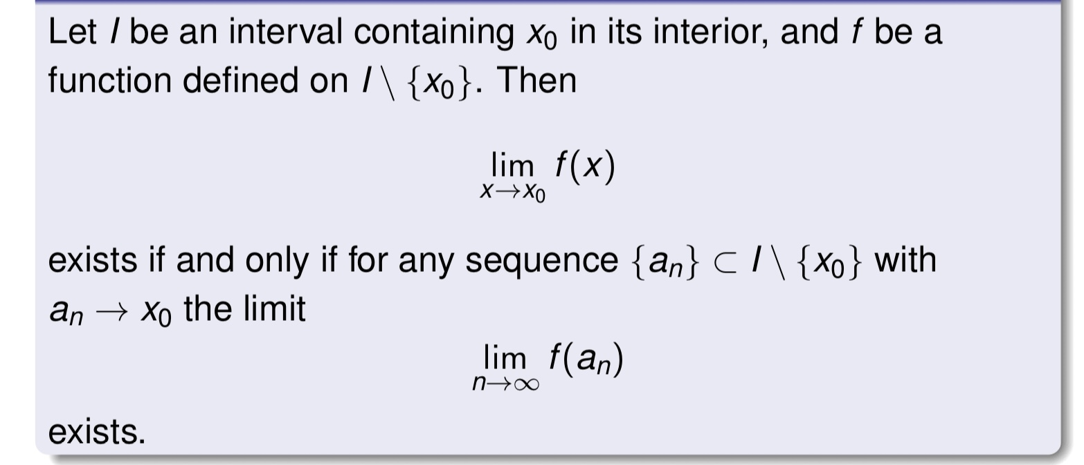
重要结论：海涅定理

Slide 19
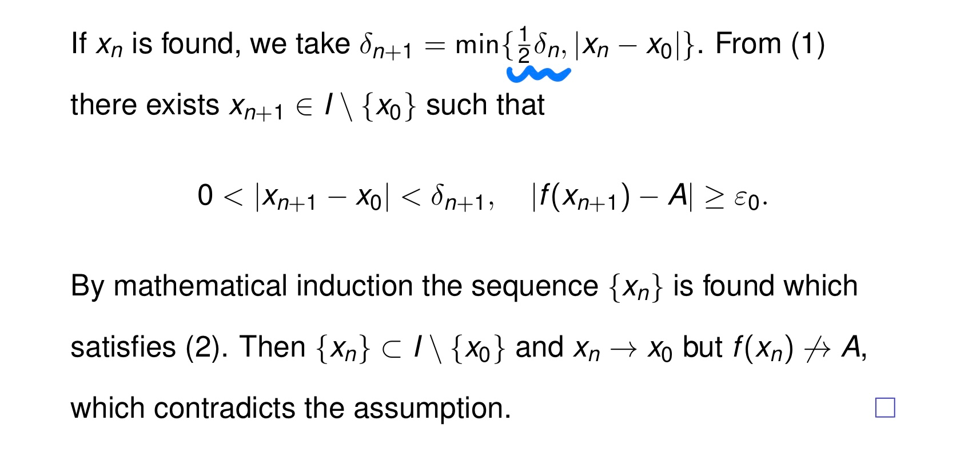
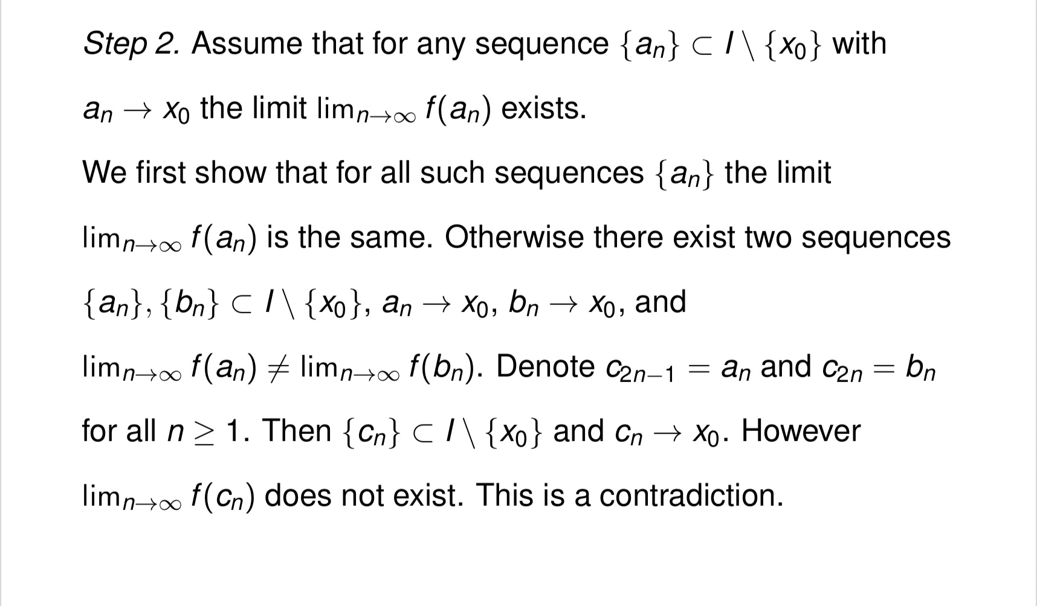
证明

Slide 20
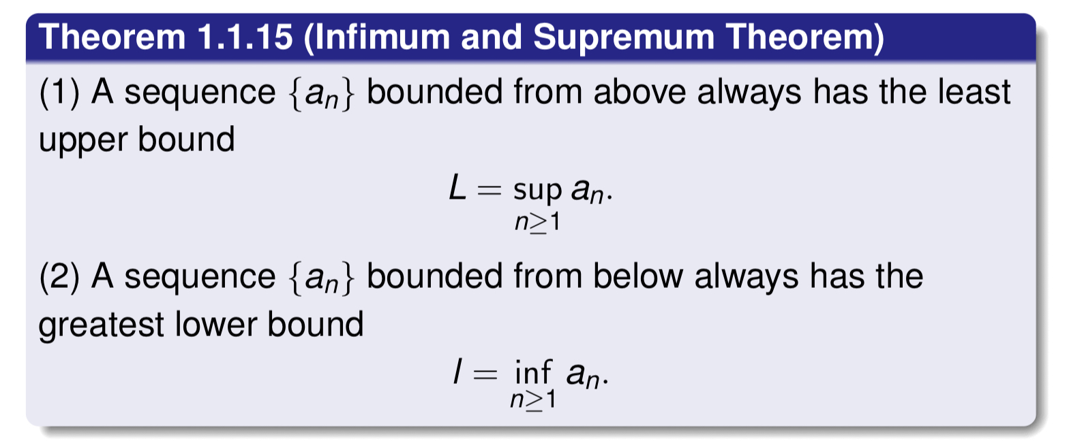
有界数列的最值设定

Slide 21
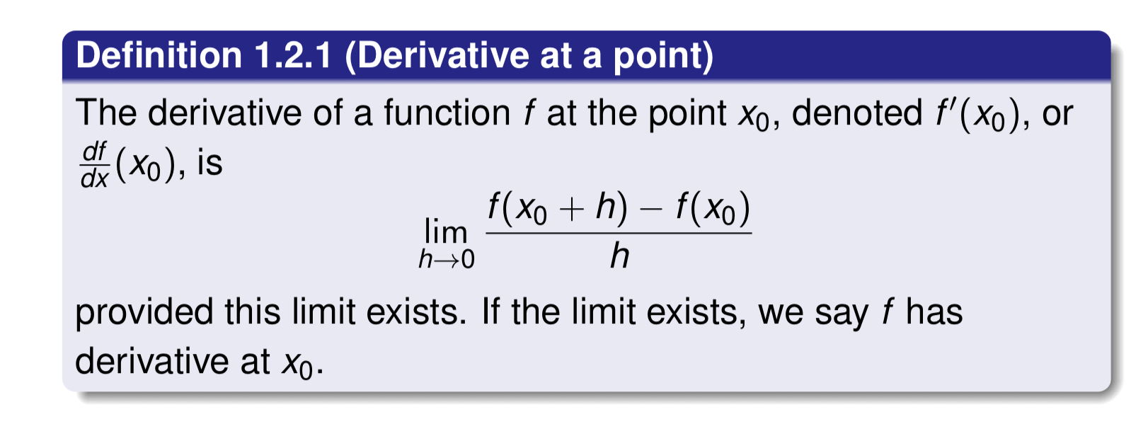
微分differentiable

Slide 22
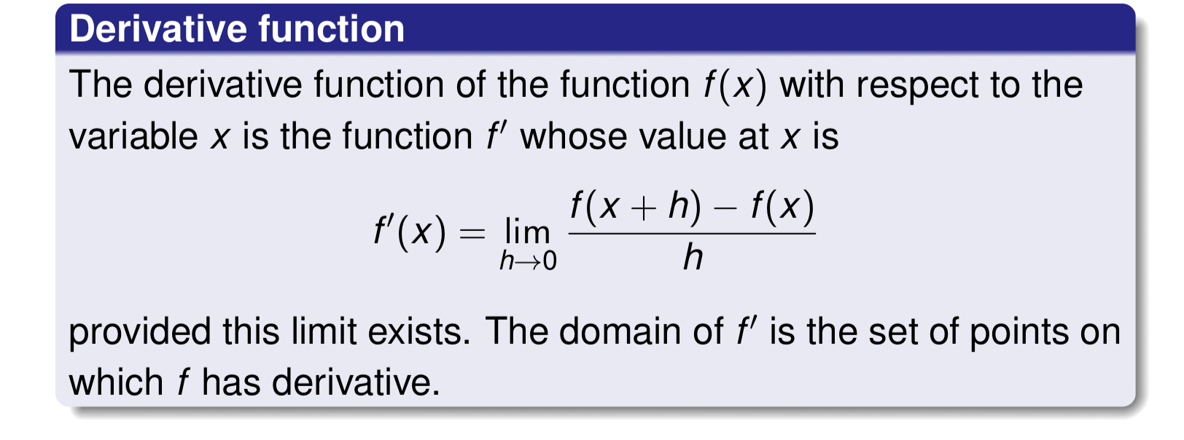
微分函数——导数

Slide 23
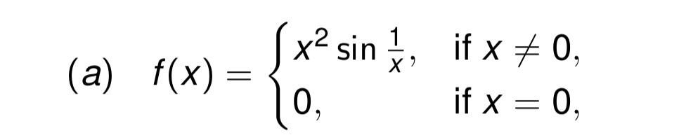
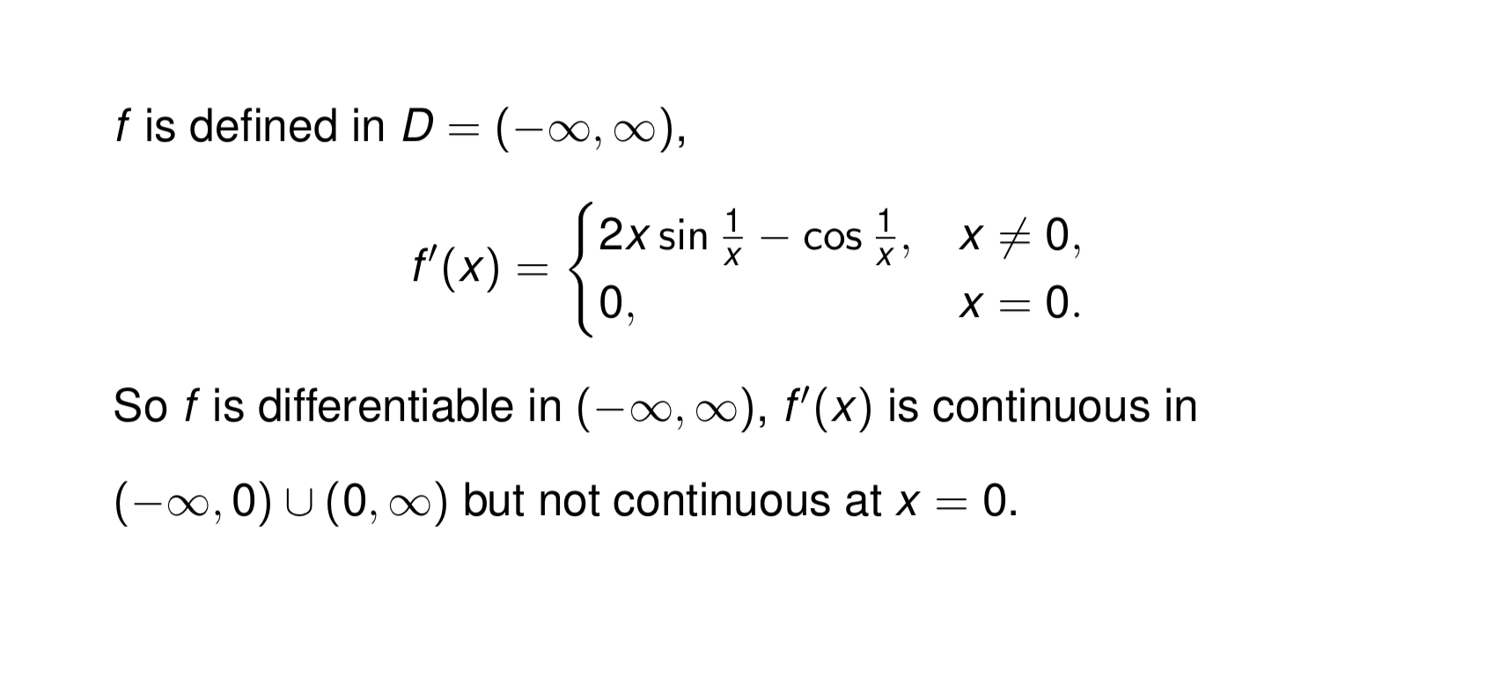
结论：可导一定连续，但导函数不一定连续

Slide 24
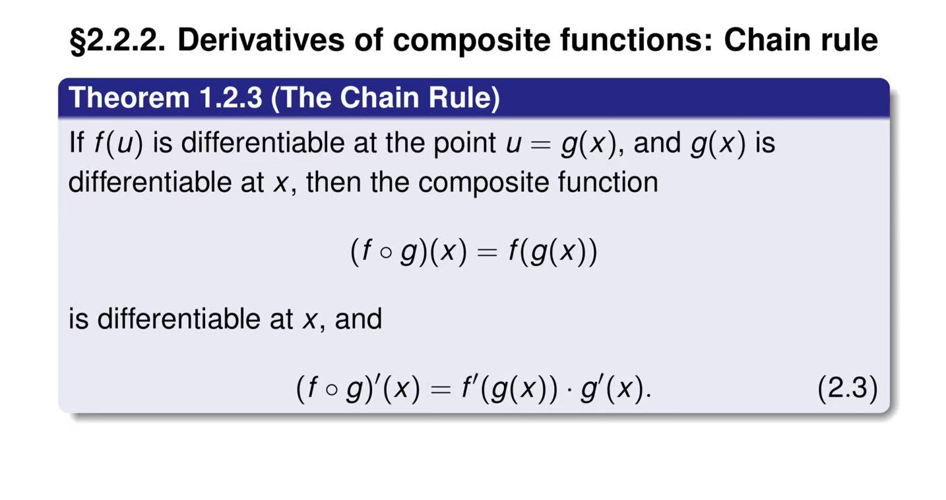
Chain rule

Slide 25
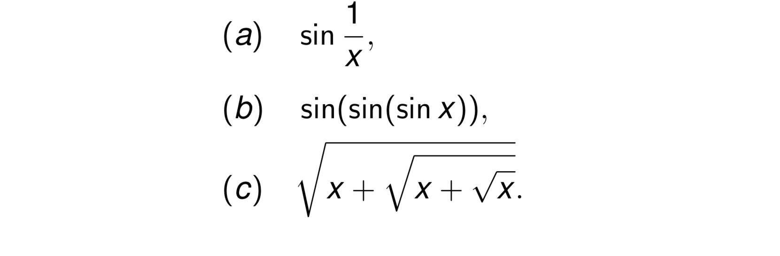
练习

Slide 26
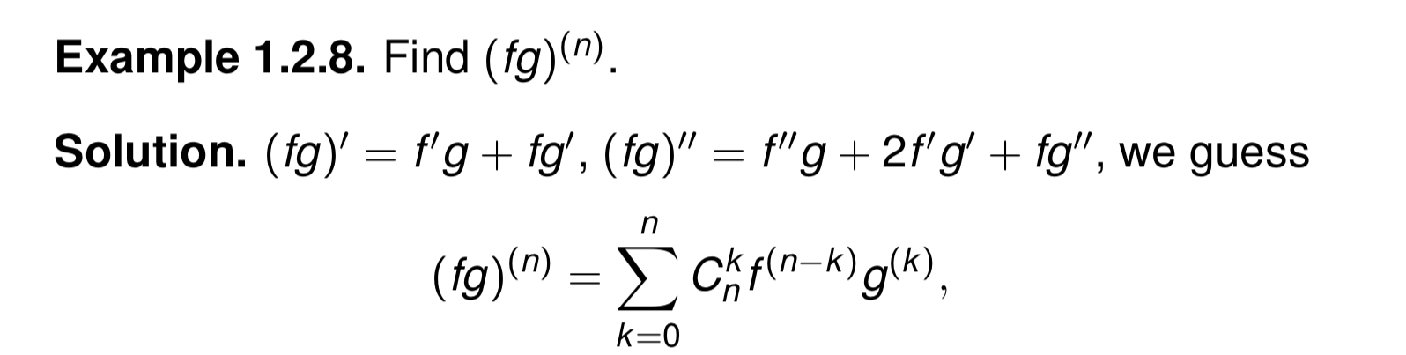
n阶导公式

Slide 27
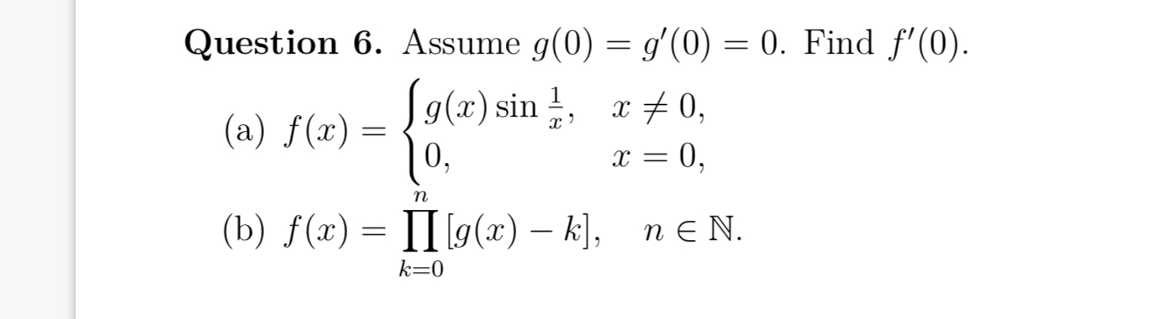
求导练习

Slide 28
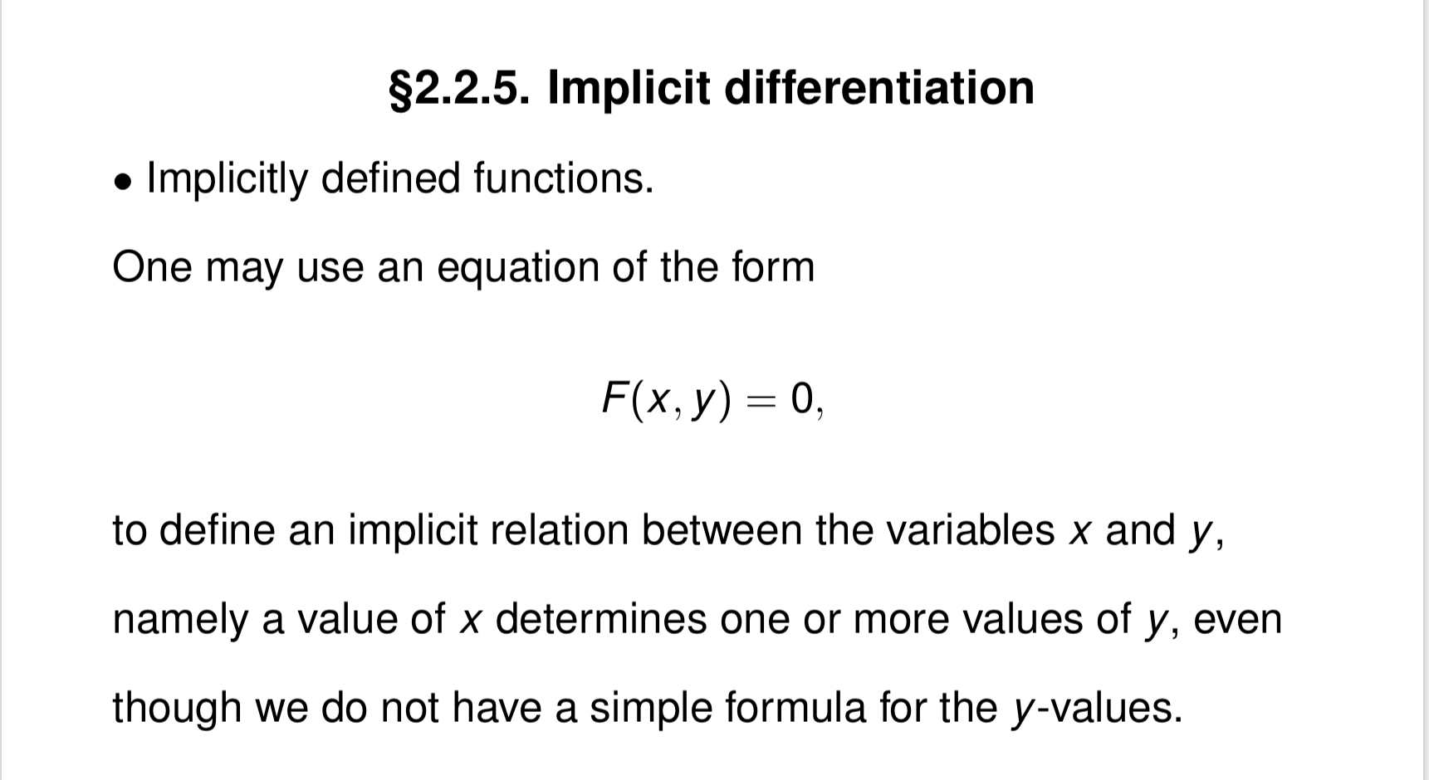
隐函数求导

Slide 29
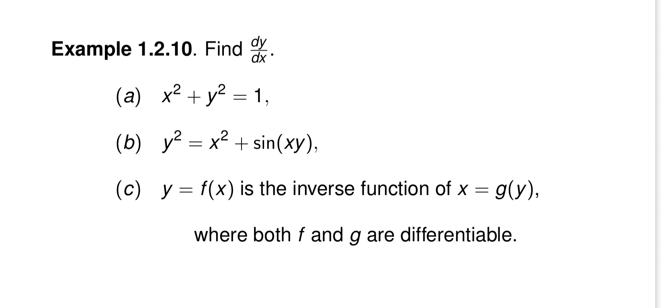
关键方法：将y看成关于x函数

Slide 30
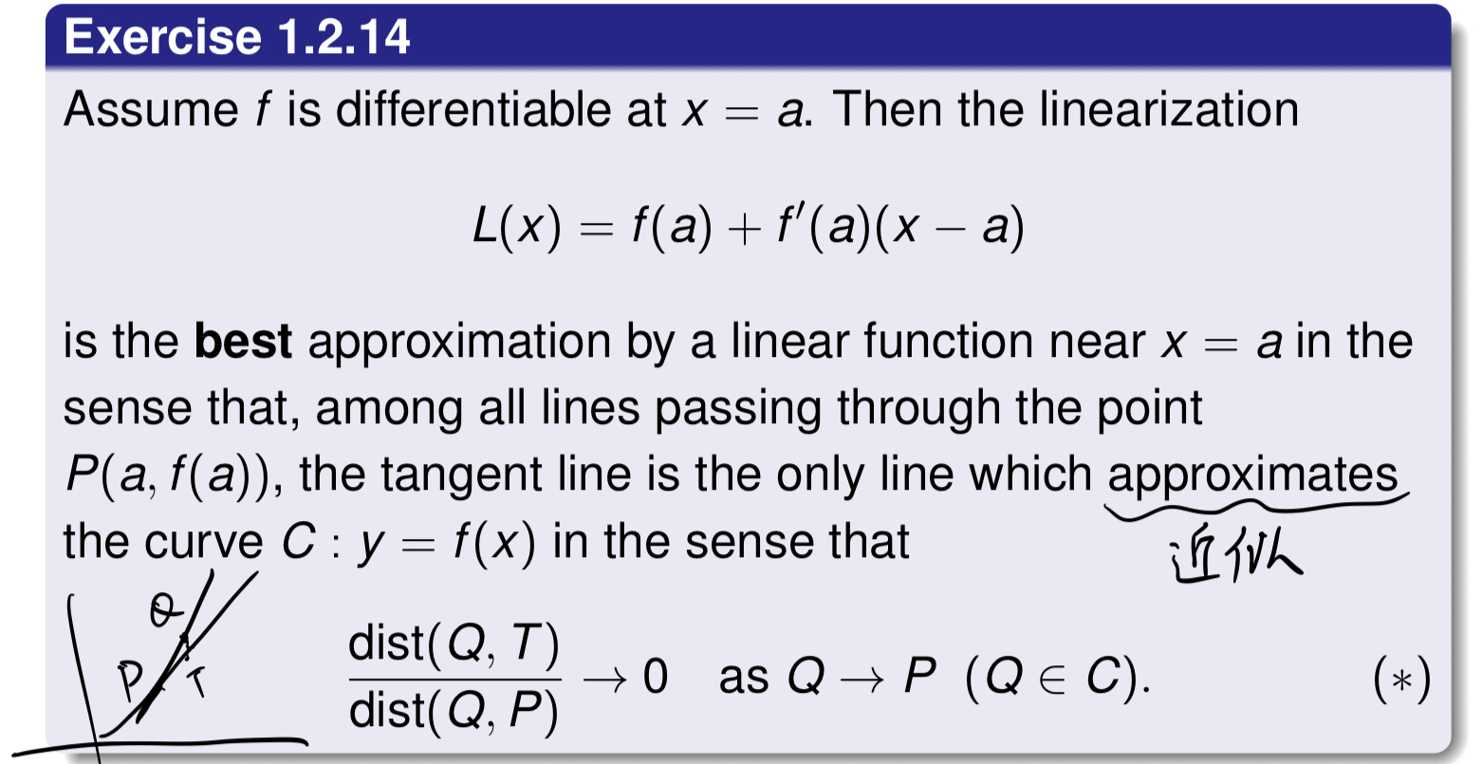
线性化与切线

Slide 31
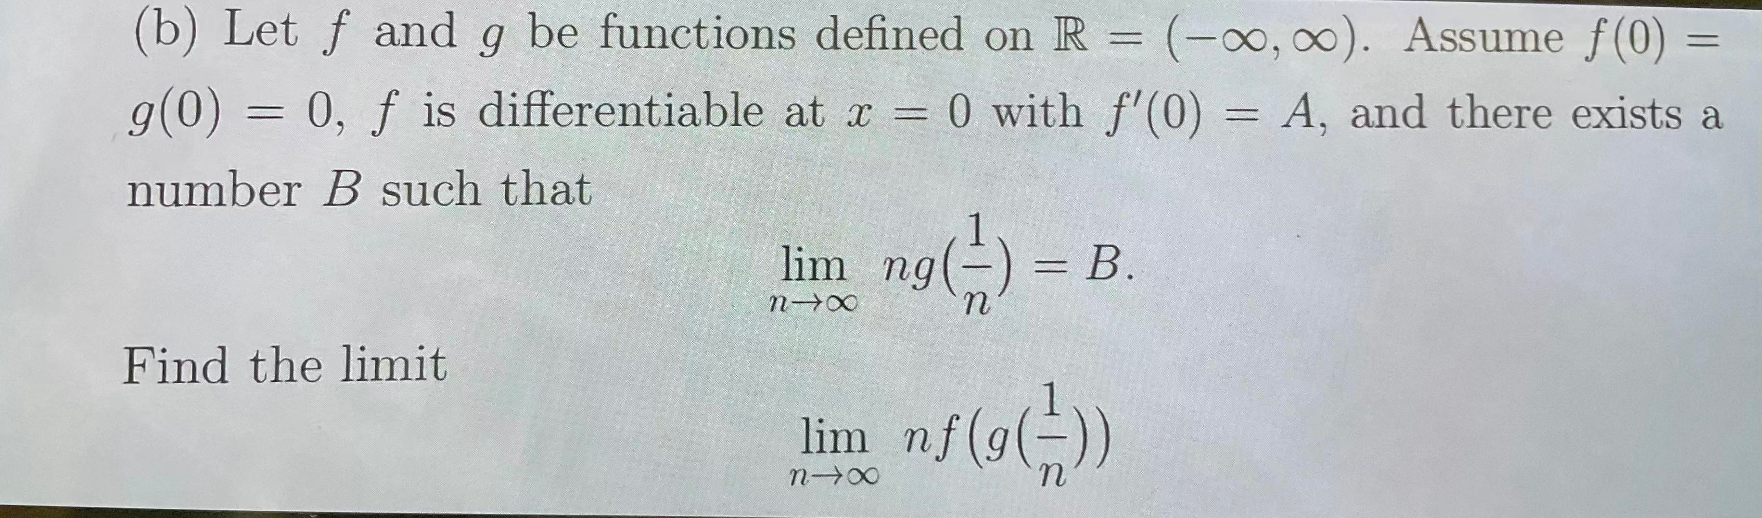
线性化应用

Slide 32
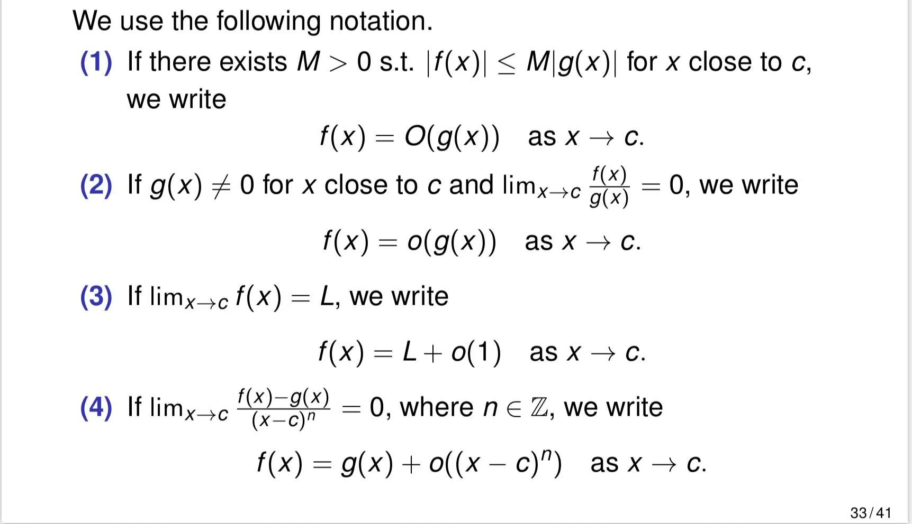
大O小o符号

Slide 33
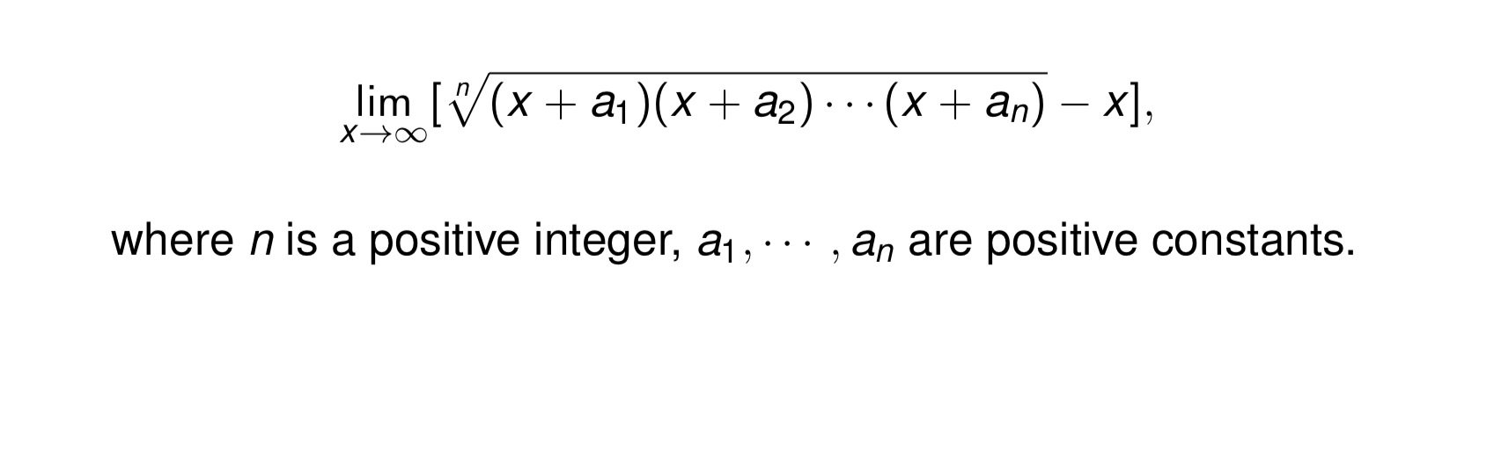
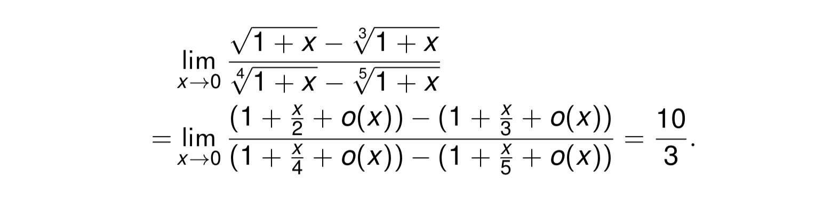
利用记号计算极限

Slide 34
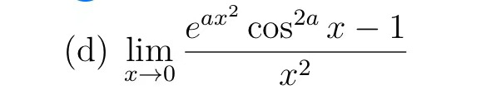
求极限方法：等价无穷小
在分式计算中将分子用等价无穷小的形式代替。

Slide 35
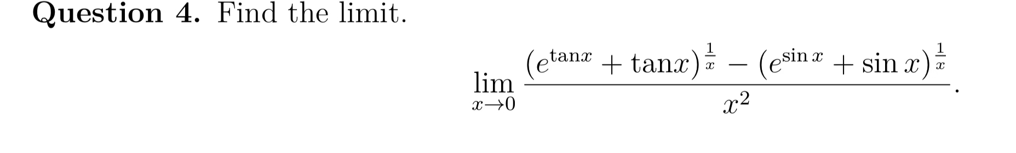
练习

Slide 36
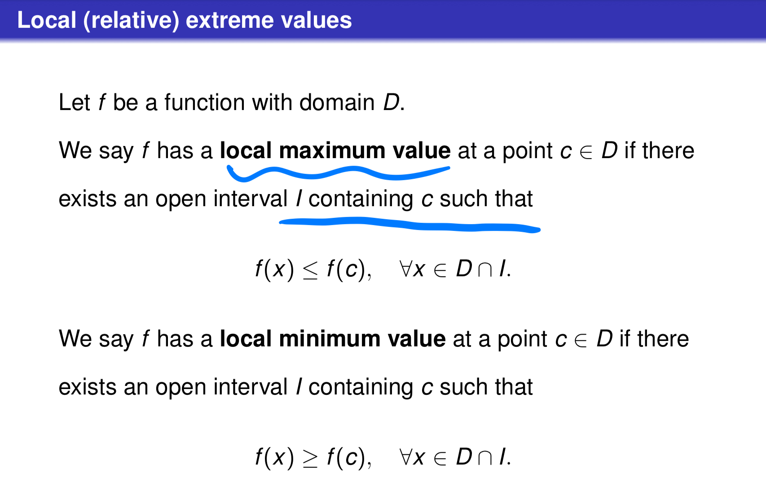

Slide 37
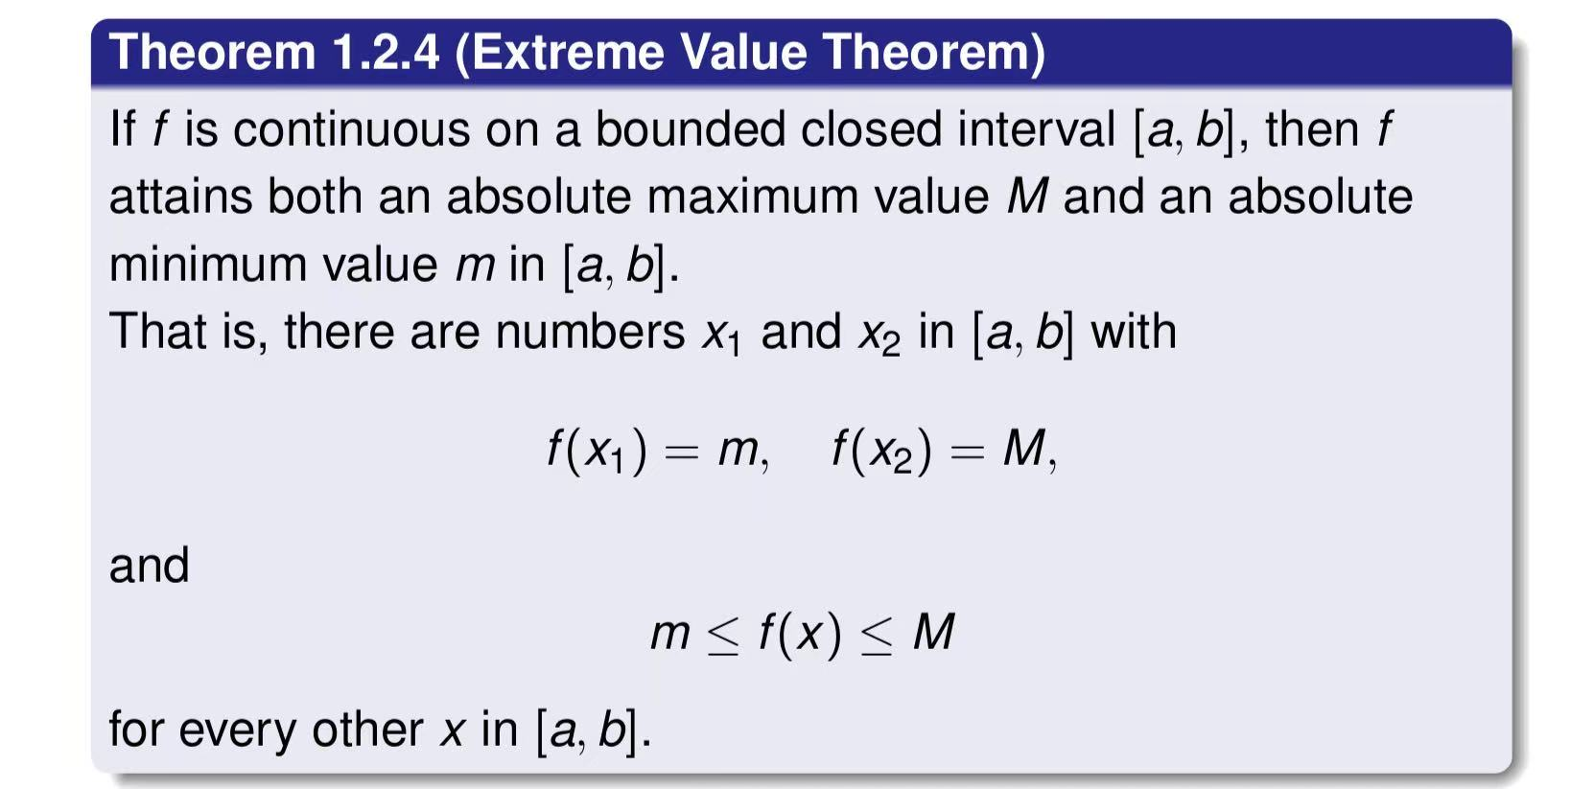
最值定理

Slide 38
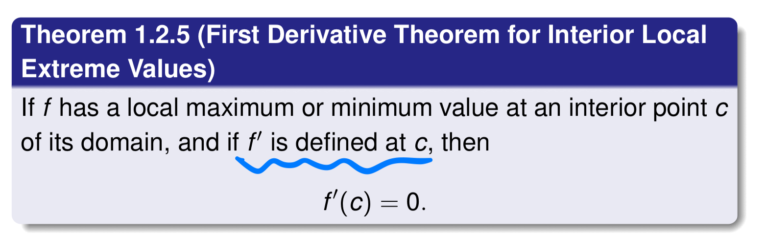
极值点导函数为0

Slide 39
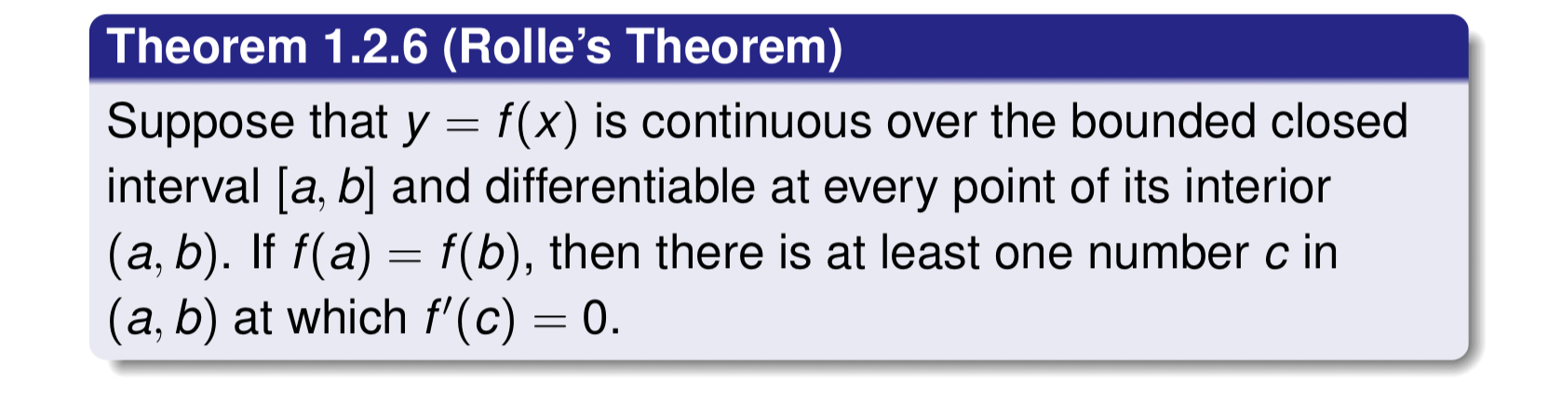

Slide 40
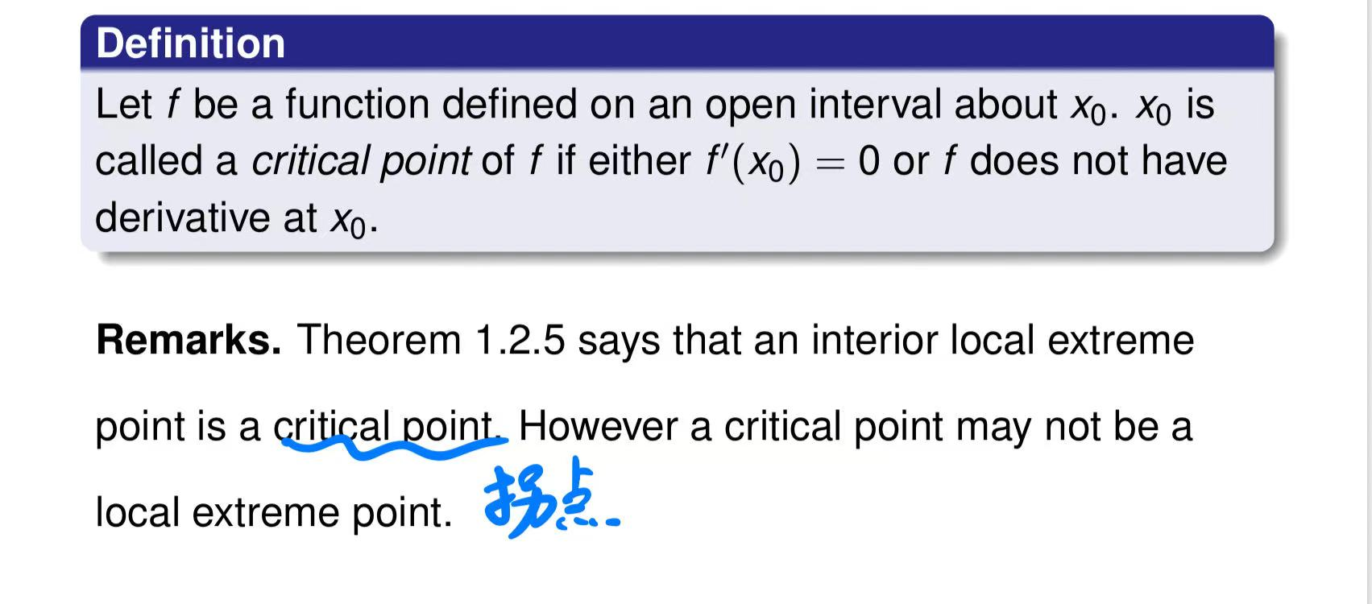
拐点

Slide 41
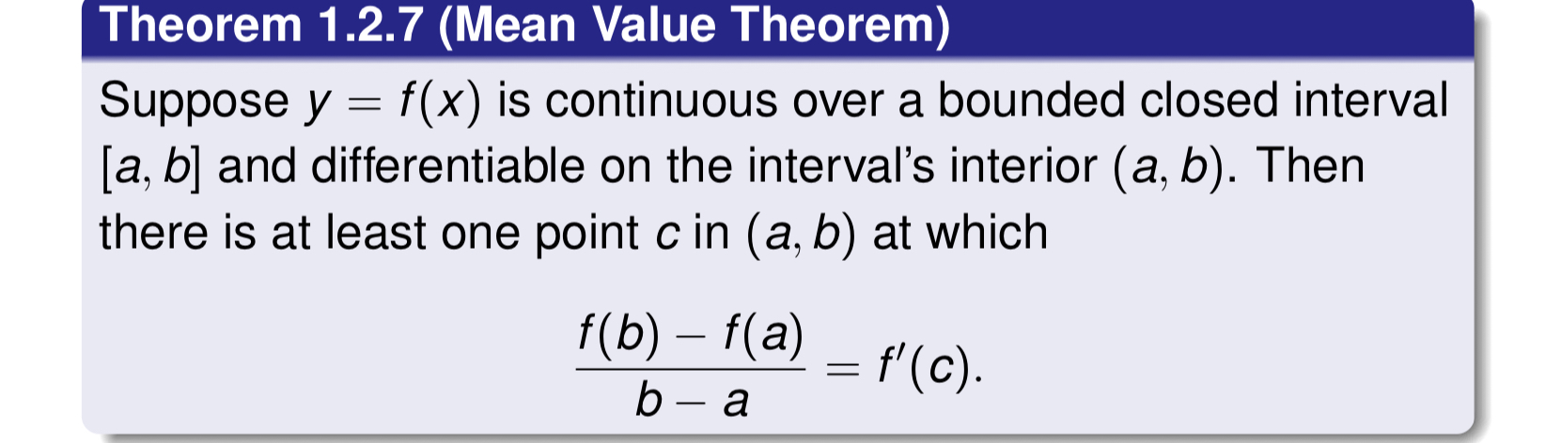
中值定理

Slide 42

证明题

Slide 43

证明

Slide 44

Monotone

Slide 45

导数判断单调性

Slide 46

二阶导判断极值点

Slide 47


Slide 48

二阶导判断凹凸性

Slide 49



Slide 50

凹凸性证明琴生不等式

Slide 51

原函数

Slide 52


不定积分

Slide 53

注意：不定积分要保持连续

Slide 54



黎曼和

Slide 55

黎曼积分

Slide 56


Slide 57



可积性的判断

Slide 58


一致连续

Slide 59

一致连续判断可积性
2.一致连续除了有极限的无穷多个断点，则f仍然可积。

Slide 60

黎曼函数可积性

Slide 61


Slide 62


Slide 63


Slide 64

可积性典题

Slide 65

中值定理

Slide 66

n

Slide 67


Slide 68

可积原函数未必连续

Slide 69

有原函数未必可积

Slide 70
MAT1011期末复习（重点）
数学派，2025fall

Slide 71
索引
一、计算部分
1.求极限
2.求导
3.求不定积分
4.求定积分
5.泰勒公式专题

Slide 72

求极限——不使用未定式方法
引言：同学们看到一道求极限的题，最好先判断它是不是不定式，不定式与非不定式所用方法差别较大。
（1）有理函数直接比较阶的大小
板书ing....
例题：

Slide 73




求极限——不使用未定式方法
（2）运用函数极限的迫敛性（夹逼定理）
原理
例题
tips:迫敛性主要运用于带绝对值和带三角函数的求极限题中

Slide 74


求极限——不使用未定式方法
（3）运用等价无穷小代换
等价无穷小代换是求极限中非常好用的方法，能够起到快速化简的作用，但它并不严格，本质是泰勒展开后去掉余项的结果，因此在使用时要遵守特定的运算规则

Slide 75




求极限——不使用未定式方法
（3）运用等价无穷小代换
特定的运算规则和易错点：
1、只能在乘除运算中使用
2、必须是无穷小量
补充：求函数极限时什么时候可以拆分极限，什么时候不可以？
例题：

Slide 76





求极限——不使用未定式方法
（4）使用定积分求极限
原理：定积分定义为
若数列和极限有如下形式：
则可以转换成定积分来处理
例题：

Slide 77







求极限——使用未定式方法
（1）洛必达法则的运用
原理：
注意：导数极限不存在时洛必达法则失效，不能说明原式极限不存在！
基本方法论：将 的不定式转化成一般的不定式极限，常见思路有取倒数、取对数、取幂指数、通分等
例题：

Slide 78


求极限——使用未定式方法
（2）泰勒公式和无穷小量的运用（对“余项”进行估计）
引言：由泰勒公式我们可以得知，所有我们熟知的初等函数都可以转换成有理函数多项式和的形式。事实上，大部分的求极限题目的难点都在于如何对高阶的“余项”进行估计。
无穷小符号o()的运算规则：
使用范例：

Slide 79



求极限——使用未定式方法
（2）泰勒公式和无穷小量的运用（对“余项”进行估计）
例题：

Slide 80


求极限——使用未定式方法
（3）含有变上限积分的形式
基本思路：在含有变上限积分的极限问题中，往往需要使用洛必达法则将原函数变成它的导函数（除非可以直接积出来）而使用洛必达的前提是原式为不定式，而判断不定式往往又需要与MVT相结合
例题：

Slide 81




求极限——特殊结论与经典技巧
（1）和经典极限e有关的结论和问题
结论：
例题：
事实上，在括号中添加任意高阶余项都没有影响

Slide 82


求极限——特殊结论与经典技巧
（2）如何估计阶乘的增长速度？——斯特林公式（Stirling’s formula)
原理：
斯特林公式没有什么变式与花招，用它解题只需要简单粗暴地带入即可（前提是你能记得住它）
例题：

Slide 83


求极限——特殊结论与经典技巧
（3）拓展：stolz定理及其应用
简介：stolz定理（译作“施托尔茨定理”）是一种用于求解数列极限问题的重要工具，相当于洛必达法则在数列极限中的对应版本

Slide 84

求极限——特殊结论与经典技巧
（4）拓展：双极限问题与求极限技巧综合应用

Slide 85





不定积分——求值方法
（1）凑微分法
原理： 前提条件：g(x)可微！
证明思路：f(x)的一个原函数是F(x),只需说明F(g(x))是原式的一个原函数即可
例题：
在定积分中的对应：

Slide 86






不定积分——求值方法
（2）换元积分法（直接代换法）
原理：当处理一些带根号、带幂指数的不定积分时，使用换元法有时会有奇效
例题：
思考：含平方项相加减的根式不定积分中，什么时候换元成sinx，什么时候换元成tanx？，什么时候换元成secx?
这种情况呢？

Slide 87




不定积分——求值方法
（3）分部积分法
原理：
例题：
在定积分中的对应：
tips:使用分部积分法的难题最终会出现两种形式：I1、I2形式和递推式形式

Slide 88


不定积分——求值方法
（4）有理函数积分法
前言：如同 形式的有理函数的不定积分有通法！！！
（虽然这个通法非常恶心）
步骤：
1.对R(x)做大除法，转化出一个有理真分式（n<m）
2.对分母Q（x）在实数系内做标准分解：
3.将根据分母的因式分解将R(x)分式拆解为部分分式
4.求两种形式的不定积分

Slide 89



不定积分——求值方法
（4）有理函数积分法:详解步骤2
方法：试根法、公式法（如何进行有理式因式分解？）
例题：（做因式分解）
理论基础：（为什么多项式总是可以分解成右式）
hint:代数基本定理、虚根成对原理

Slide 90




不定积分——求值方法
（4）有理函数积分法:详解步骤3
原理：任意一个有理真分式必定可以表示成若干个部分分式之和（部分分式分解）
操作过程：分母因式分解完毕后
对于每个形如 的项，对应的部分分式为：
对于每个形如 的项，对应的部分分式为：

Slide 91



不定积分——求值方法
（4）有理函数积分法:详解步骤3
例题：
计算技巧：写增广矩阵、两边同乘某个因式（heaviside method）
虽然但是，如果题目的系数没有凑好，这一步将会非常恶心！
拓展：简化计算的方法（奥斯特罗格拉茨基方法）懒得讲感兴趣自己搜！
（P1有理，P2超越）

Slide 92

不定积分——求值方法
（4）有理函数积分法:详解步骤4
将有理真分式拆分为若干个部分分式之和后，我们只需要处理下列两种类型的不定积分：
第一种形式的不定积分很简单

Slide 93






不定积分——求值方法
（4）有理函数积分法:详解步骤4
对于第二种形式的不定积分，先进行换元
】
对于右一，积分很简单，请自行思考 例题：
对于右二，k=1时：
k>=2时：
经过分部积分，可以得到递推式（板书推导）

Slide 94





不定积分——求值方法
（5）三角有理式不定积分
原理：对于 形式的不定积分，总可以通过换元 将其转化为有理函数的不定积分。
当原式满足 时，还可以通过换元tanx=t来简化计算
例题：

Slide 95






不定积分——求值方法
(6)一些无理根式的不定积分
1.
例题：
2. 换元转化成可以三角换元的形式
例题：

Slide 96




不定积分——求值方法
(6)一些无理根式的不定积分
3.形如右式的函数可以如下拆分：
P(x)是n阶有理多项式，Q(x)是n-1阶有理多项式， 是一个常数
P(x)和Q(x)的关系是：
例题：
证明：

Slide 97



反函数、双曲函数
（1）反函数的定义：如果一个函数在某个区间上自变量和因变量的值一一对应（双射），那么该函数在这个区间上存在反函数
反函数的值由右图定义：
解出反函数的步骤：
1.将方程 中x的值反解出来，得到
2.交换x,y的位置，得到反函数

Slide 98



反函数、双曲函数
（2）反函数求导的法则：
原理：
证明：
例题：
求y=arctanx的导函数
这里的证明很不严谨！

Slide 99

反函数、双曲函数
（3）反三角函数
我们先快速对各种三角
函数做一下简单的回顾
注意，这里展示的都是
“主值区间”，即一一对应
的部分，可以通过翻转
直接对应出反三角函数
的图像

Slide 100

反函数、双曲函数
（3）反三角函数
观察反三角函数的图像
发现图像间似乎存在一
定的联系
有没有可能推导出一些
公式？

Slide 101


反函数、双曲函数
（3）反三角函数
常用公式与结论

Slide 102



反函数、双曲函数
（4）双曲函数简介（试着自己找反函数？）

Slide 103


反函数、双曲函数
（4）双曲函数简介（常见结论）
思考：如何去记忆？要不要记？

Slide 104

定积分——应用与计算技巧
（1）利用函数的奇偶性
原理：奇函数在对称区间上的定积分为0，偶函数在对称区间上的定积分为两倍的正区间上的定积分
例题：

Slide 105




定积分——应用与计算技巧
（2）运用区间再现公式
原理：
证明：
例题：
(设t=a+b-x)

Slide 106



定积分——应用与计算技巧
（3）华里士公式（Wallis Formula）
原理：
如何推导华理士公式？——分布积分递推
潜在应用：计算 的值
如何形象记忆？
点火公式！

Slide 107


定积分——应用与计算技巧
（4）求曲线下方的面积
原理：
曲线之间的面积：
（这一部分和接下来的几张ppt只要求记忆，我实在是不想去证明这个东西了！）

Slide 108


定积分——应用与计算技巧
（5）求旋转体的体积
原理：
空心旋转体的体积：
如何严谨证明？（有兴趣自己思考去）
如何去解释？

Slide 109



定积分——应用与计算技巧
（6）求曲线的弧长
原理：（用直线去近似替代曲线）如何记忆？
弧微分：

Slide 110


定积分——应用与计算技巧
（7）求旋转体的表面积
原理：
如何推导？——圆台的侧面积公式！

Slide 111

洛必达法则、泰勒公式
（1）引理：柯西中值定理
证明过程？、几何直观？、如何从罗尔引理推导MVT再推导柯西中值定理？

Slide 112
洛必达法则、泰勒公式
(2)洛必达法则
原理：对于 有
严格定义：板书ing.....
注意：导数极限不存在时洛必达法则失效，不能说明原极限不存在！
如何证明洛必达法则？（如何建立起函数的比值和它导数的比值间的联系？）
证明ing......（可以参考Lecture21）
第一种情况的证明相对简单，而第二种情况的证明相对复杂，其背后的逻辑在哪里？

Slide 113
洛必达法则、泰勒公式
(3)洛必达法则的运用
1.将 的不定式转化成一般的不定式极限，常见思路有取倒数、取对数、取幂指数、通分等
例题：
2.在求解含变上限积分的极限时，通过洛必达法则求导

Slide 114





洛必达法则、泰勒公式
（4）对无穷小符号的严格定义
运算法则：
积分对无穷小符号成立，为什么求导不成立？

Slide 115


洛必达法则、泰勒公式
（5）泰勒公式
思考：如何用多项式去逼近一个初等函数？“逼近”有什么特点？“逼近”有什么作用？
从函数的局部线性化中找灵感入手，如何推导？
原理：
称其为在点x0处的泰勒多项式
性质：
如何证明？（反复用洛必达法则）

Slide 116



洛必达法则、泰勒公式
（6）带佩亚诺余项的泰勒公式、麦克劳林公式
泰勒公式只是一个近似，想要把它和原函数划等号，必需补上一个余项
其中应用得比较多的是麦克劳林公式，它是x0=0时的特殊形式
如何求复合函数的麦克劳林公式？有什么技巧？
有什么注意事项？
一些重要的例子：

Slide 117



洛必达法则、泰勒公式
（7）求麦克劳林公式
例题：
保留余项到第几阶？
求左边函数的麦克劳林公式时，为什么要拆一个1出来？
求导展开再积分？

Slide 118

洛必达法则、泰勒公式
（8）泰勒公式在求极限中的应用
引言：由泰勒公式我们可以得知，所有我们熟知的初等函数都可以转换成有理函数多项式和的形式。事实上，大部分的求极限题目的难点都在于如何对高阶的“余项”进行估计。
例题：

Slide 119


洛必达法则、泰勒公式
（9）带有拉格朗日余项的泰勒公式
佩亚诺余项只是一个定性的近似，有些时候我们需要一个定量的近似
如何证明？（柯西中值定理）
例题：

Slide 120


洛必达法则、泰勒公式
（10）泰勒公式的积分型、柯西型余项（拓展）
不太会考，有兴趣看看就行了

Slide 121


反常积分
（1）反常积分的定义
反常积分的本质不是一个积分，而是一种极限！
无穷积分：
瑕积分：

Slide 122


反常积分
（2）反常积分的性质
由于反常积分本质上是极限，所以极限所具有的性质对反常积分依然成立
无穷积分的柯西判别法：（瑕积分呢？）
绝对收敛与条件收敛
这暗示这加绝对值放缩是判断敛散性的一种方法

Slide 123





反常积分
（3）反常积分的敛散性判别
1.比较原则
2.
3.
瑕积分的比较原则？
瑕积分的狄利克雷判别？
瑕积分的阿贝尔判别？
左边两式的敛散性如何？（一定要牢记）

Slide 124




反常积分
（4）敛散性判别的一些例子
引言：对于一道反常积分的题，可以直接求原函数后求极限来说明敛散性，也可以运用三种原则来说明敛散性，这里举的例子主要运用后一种方法。

Slide 125


反常积分
（5）积分第二中值定理
思考：如何用积分第二中值定理证明狄利克雷判别法？如何用狄利克雷判别法证明阿贝尔判别法？

Slide 126

反常积分
这里的目的主要是让大家熟悉处理反常积分的证明题时有哪些常见的手法
（6）一些和反常积分有关的性质的证明

Slide 127

数项级数
（1）正项级数与部分和

Slide 128

数项级数
（2）判别敛散性的基本方法

Slide 129

数项级数
（3）正项级数的积分检验
f(x)为什么一定可积？
数列与积分如何建立联系？

Slide 130


数项级数
（4）正项级数的比较检验

Slide 131

数项级数
（5）比值检验

Slide 132

数项级数
（6）根式判别

Slide 133

数项级数
（7）交错级数的莱布尼兹判别

Slide 134


数项级数
（8）阿贝尔判别法与狄利克雷判别法

Slide 135




数项级数
（9）一些例题

Slide 136



微分方程
（1）一阶线性微分方程的解法
通解：

Slide 137


微分方程
（2）可分离变量型微分方程的解法

Slide 138




微分方程
（3）一些例题

